Slide 1
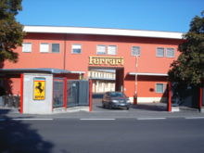
Meccanica
Corso di Fisica per CTF
AA2010/11

Slide 2
Preliminari: spazio & tempo
tempo
spazio
evento,
fenomeno
(massa,
energia)
y
O
0
t
x
z
1 dimensione
≤ 3 dimensioni
prima/dopo | non
durata | simulta-
intervallo | neità
- separazione | non
- distanza | coincidenza

Slide 3
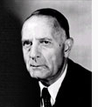
Tempo (2)
tempo, t, trascorso a partire da un’origine dei tempi (arbitraria, comoda), +vo o –vo, futuro o passato – noi andiamo solo verso il futuro
- +
intervallo di tempo, Δt = t₂-t₁, fra due eventi, del tutto svincolato dall’origine dei tempi (matematicamente è quasi lo stesso se si pone t₁ = 0 e t₂ = t)
●
0
t
(non esiste il tempo assoluto; il big bang, la nascita dell’universo,
ha avuto luogo ≈ 13.7 x 10⁹ anni fà, Edwin Hubble, 1929)
Notes:
In his younger days he was noted more for his athletic prowess than his intellectual abilities, although he did earn good grades in every subject except for spelling. He won seven first places and a third place in a single high school track meet in 1906. That year he also set a state record for high jump in Illinois. Another of his personal interests was dry-fly fishing, and he practiced amateur boxing as well[1]

Slide 4
Punto materiale (P)
estensione piccola rispetto al laboratorio
struttura ininfluente ai fini del movimento
es.
stella, pianeti rispetto al sistema solare
sasso rispetto alla terra/Aula_1_Via_S._Donato_19/2
molecola in un volume di gas (ad es. 1 litro)
etc.
NB1 il p.m. è differente da (non è identico a) un punto geometrico
NB2 il fatto che sia materiale (m) sarà rilevante poi nella dinamica

Slide 5
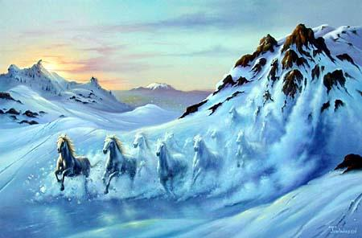
Meccanica 1a parte
Cinematica

Slide 6
Sistemi di riferimento, eq. oraria
il moto è relativo => sistema di riferimento
spazio percorso nel tempo, eq. oraria
y
P’(t’)
●
P(t)
(P occupa varie posizioni nel
piano cartesiano al passare di t;
1 dimensione: x occupa varie
posizioni lungo l’asse x al
passare di t => x = x(t))
y(t)
●
0
x(t)
x
spazio
s(t)
se ci interessa la distanza
percorsa in un certo tempo
indipendentemente dalla
direzione
0
t
tempo

Slide 7
Moto in 1 dimensione
in questo caso conta solo il verso +vo o
-vo dello spostamento nel tempo => possiamo usare quantità scalari (non cambia la direzione)
due possibilità: moto lungo una retta, x, o moto lungo una traiettoria (curva) fissata, s o x
si definisce
velocità media =
v_{m} = o = o =
x
[ascissa curvilinea]
●
P
●
P
●
O
●
O
s,x
spazio percorso
tempo impiegato a percorrerlo
s
t
x₂ - x₁
t₂ - t₁
Δx
Δt
s₂ - s₁
t₂ - t₁
Δs
Δt

Slide 8
Velocità
la velocità istantanea è (Δt→0, uguale a t₂→t₁)
v = =
le dimensioni di v sono
[v] = [s/t] = [st⁻¹] = [LT⁻¹]
le unità di misura nel SI sono m/s e nel CGS cm/s – altra unità usata è km/h
6 m/s = ? cm/s; si moltiplica per 1 = 10² cm/m
6(m/s)∙10² cm/m = 6∙10² cm/s
lim
Δt→0
x₂ - x₁
t₂ - t₁
dx
dt
in generale
x = x(t)
v = v(t)
se devo convertire un’unità
a numeratore la metto a
denominatore nel rapporto
unitario etc.; NB s⁻¹ → s⁻¹
Notes:
il calcolo infinitesimale è stato sviluppato nel XVII secolo, come del resto anche il calcolo delle probabilità e la scienza moderna (quest’ultima un connubio di nuova tecnologia e di comprensione del numero) – il numero nasce circa 10000 fa nella Mesopotamia meridionale, ma il suo impiego è limitato da notazioni strambe e dall’uso di strumenti meccanici quali l’abaco per fare i conti a poche persone in grado di utilizzarlo – il sistema numerico moderno, detto indo-arabico, sviluppato in India fra il III e l’VIII secolo d.c., è il primo strumento efficiente per registrare dati e fare conti ed è stato diffuso in Occidente da Leonardo da Pisa (Fibonacci) che lo aveva imparato da alcuni mercanti nordafricani (Liber abaci, 1202, in generale sugli strumenti di calcolo) – il nuovo sistema di calcolo rese possibile a tutti padroneggiare e usare l’aritmetica elementare, i primi ad avvantaggiarsi del nuovo, possente strumento furono i mercanti italiani, ma anche gli studiosi poterono approfittare degli aspetti teorici trattati da Fibonacci – Summa de arithmetica, geometria, proportioni et proportionalita di Luca Pacioli, Venezia, 1494, attinge agli Elementi di Euclide e al Liber abaci e cataloga sistematicamente le conoscenze le conoscenze dell’epoca su questi argomenti, inclusa l’algebra – De divina proportione di Pacioli, illustrato da Leonardo da Vinci, studia quello che uno scrittore ottocentesco ribattezzò ‘rapporto aureo’, la costane 1.618, ricordata per la prima volta negli Elementi di Euclide, usata da vari artisti per le loro opere - ... – Pierre de Fermat (1601-1665) non ha quasi lasciato pubblicazioni, ma un’importante carteggio epistolare con i più brillanti matematici del secolo; Fermat si dedicò alla geometria sviluppando la geometria cartesiana indipendentemente da René Descartes, allo sviluppo del calcolo infinitesimale, alla teoria dei numeri (proprietà dei numeri interi positivi, ultimo teorema di Fermat, x^n + y^n = z^n, non ha soluzione con x,y,z numeri interi >0 per n>2, accennato in una breve nota a margine del libro Aritmetica di Diofanto, in effetti il teorema è stato dimostrato solo nel 1994 da Andrew Wiles con tecniche non disponibili all’epoca di Fermat), al calcolo delle probabilità
ì

Slide 9
Velocità (2)
2.5 m/s = ? km/h : 1 = 1 km/10³ m 1 = 3.6 10³ s/h
2.5m/s ∙ 3.6∙10³ s/h ∙ 1/10³ km/m = 2.5 ∙ 3.6 km/h = 9.0 km/h
NB in generale: v. media ≠ media delle velocità ( se i Δt sono diversi), ad es.
x(t)
v₂ = 0
10 km
v₁ = 10 km/h
v₃ = -60 km/h
0
t
t₁
60’
t₂
90’
t₃
100’
Notes:
1/3.6 = 0.27777778 - 1 Km/h = 0.278 m/s

Slide 10
Velocità (3)
v_{m} = [x(t₃)-x(0)]/(t₃-0) = (0-0)/100’ = 0
v = (Σ_{i=1,3} v_{i})/3 = (10+0-60)/3 km/h = -17 km/h
in formule (*)
v_{m} = (Σ_{i=1,n}Δx_{i})/(Σ_{i=1,n}Δt_{i}) = (Σ_{i=1,n}v_{i}Δt_{i})/(Σ_{i=1,n}Δt_{i})
quindi solo se i Δt_{i} sono tutti = Δt, si ha
Σ_{i=1,n}Δt_{i} = Σ_{i=1,n}Δt = n Δt e
Σ_{i=1,n}v_{i}Δt = Δt ∙Σ_{i=1,n}v_{i}
=> v_{m} = Δt ∙ (Σ_{i=1,n}v_{i})/(nΔt) = (Σ_{i=1,n}v_{i})/n = v
se si conoscono Δx_{i}, v_{i} => Δt_{i} = Δx_{i}/v_{i} e si ha
v_{m} = (Σ_{i=1,n}Δx_{i})/(Σ_{i=1,n}Δx_{i}/v_{i}) (formula utile per gli esercizi)
(*) dimostrazione facoltativa

Slide 11
Significato geometrico di v_{m} e di v istantanea
x (m)
al limite per Δt→0: tangente
alla curva
in t₁, x₁
x₂
●
40
Δx
20
Φ
x₁
●
t (s)
Δt
0
-2
2
6
t₁
t₂

Slide 12
Significato geometrico di v_{m} e di v istantanea (2)
data la curva x = x(t) (lucido precedente)
v_{m} = Δx/Δt ~ tg Φ dà la direzione della corda tirata fra i punti
(t₁,x₁) e (t₂,x₂)
v(t₁) = dx/dt|_{t1} dà la direzione della tangente alla curva
nel punto (t₁,x₁)
v_{m}(3 s)
x
x
x
10m/s
x
x
v. istantanea
Δt (s)
0
2
4

Slide 13
Accelerazione media e istantanea
in generale v = v(t), si definisce accelerazione media
e accelerazione istantanea
[a_{m}] =[a] = [v/t] = [st⁻¹t⁻¹] = [LT⁻²]
unità SI: m/s² CGS: cm/s² = 10⁻² m/s²
g (accelerazione di gravità) ≈ 9.81 m/s² = 981 cm/s²
Δt→0

Slide 14
Moto uniforme e uniformemente accelerato
Casi particolari
moto uniforme (rettilineo o su traiettoria fissa, potrei usare anche x)
v_{m} = v₀ = cost = Δs/Δt = (s-s₀)/(t-0)
=> s = v₀t + s₀ (*)
a = 0 infatti a_{m} = (v₂-v₁)/(t₂-t₁) = (v₀-v₀)/(t₂-t₁) = 0
moto uniformemente accelerato
a_{m} = a₀ = cost = Δv/Δt = (v-v₀)/(t-0)
=> v = a₀t + v₀ (*)
indipendente
da t
s =s(t)
indipendente
da t
v =v(t)
capita spesso!
per es. a₀=g
(*) le cost. s₀,v₀ dipendono
dalla scelta dell’origine dei t

Slide 15
Moto uniformemente accelerato (2) (*)
=> s₂ = s₁ + v_{m}(t₂-t₁)
=> v₂ = v₁ + a₀(t₂-t₁)
v varia linearmente → prendo v_{m} = (v₁+v₂)/2 (centro dell’intervallo)
s₂ = s₁ + ½(v₁+v₂)(t₂-t₁) = s₁ + ½(v₁+v₁+a₀(t₂-t₁))(t₂-t₁)
s₂ = s₁ + v₁(t₂-t₁) + ½a₀(t₂-t₁)² ora pongo t₁ = 0 e t₂ = t
s₁ = s(0) = s₀; s₂ = s(t); v₁ = v(0) = v₀; v₂ = v(t)
(NB t₁ e t₂ sono qualsiasi)
(*) dimostrazione facoltativa

Slide 16
Moto uniformemente accelerato (3)
=> s(t) = s₀ + v₀(t-0) + ½a₀(t-0)²
s(t) = s₀ + v₀t + ½a₀t²
v(t) = v₀ + a₀t
a(t) = a₀
dove s₀,v₀ sono spazio percorso e velocità a t = 0
Se considero un moto rettilineo unif. acc., userò x (anche
come ascissa curvilinea) e senza rifare i passaggi (!)
x(t) = x₀ + v₀t + ½a₀t²
v(t) = v₀ + a₀t
a(t) = a₀

Slide 17
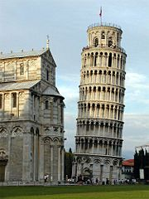
Moto uniformemente accelerato (4)
Se considero la caduta di un grave che parte da
fermo in assenza di attrito, chiamando h(t) l’altezza
rispetto al suolo, ponendo cioè h(0) = h₀, poichè
a₀ = -g accelerazione di gravità in questo sistema
di riferimento, ho
h(t) = h₀ - ½ gt²
v(t) = -gt
a(t) = -g
e il grave raggiunge il suolo, h = 0, dopo un tempo
t = √2h₀/g (da 0 = h₀ - ½ gt²)
h₀
●
h = 0
h₀ = 55.86 m, θ = 3° 59.4’ → t = ? Δx alla base = ?
t = 3.38 s Δx = 3.90 m
Notes:
Inclinazione della torre di Pisa rispetto alla verticale era 5°30‘ (fino ai lavori del 1990-2001, dopo le riparazioni l’inclinazione e` 3.99°) – è alta 55.86 m e ha una massa di 14453 tonnellate

Slide 18
Moti in una dimensione
vario a = a(t)
se av > 0 accelerato (av < 0 decelerato)
uniforme a = 0; v = cost
uniformemente accel. a = cost = a₀; v = v(t)
dalle 2 eq. per x(t) e v(t) si può eliminare il parametro t, per es. dalla 2ª,
t = (v(t)-v₀)/a₀
e sostituendo nella 1ª
x(t) = x₀ + v₀(v(t)-v₀)/a₀ + ½a₀[(v(t)-v₀)/a₀]²
(il più generale)
t
t²

Slide 19
Una relazione importante per il moto unif. acc.
x(t) = x₀ + v₀v/a₀ - v₀²/a₀ + ½(v² – 2vv₀ + v₀²)/a₀
= x₀ - ½ v₀²/a₀ + ½ v²(t)/a₀ = x₀ + ½(v²(t) - v₀²)/a₀
che può essere riscritta
2a₀(x(t) – x₀) = v²(t) - v₀²
valida per qualsiasi moto uniformemente accel. –
intervengono esplicitamente solo lo spazio, la
velocità e l’accelerazione, per es. si ha
v(t) = √ v₀² + 2a₀(x(t) – x₀) etc.

Slide 20
Derivazione e integrazione
se conosco x(t) => v(t) =dx(t)/dt; a(t) = dv(t)/dt
però nei problemi di meccanica (e non solo) si conosce l’accelerazione a = F/m (vedi 2ª legge della dinamica, F = ma, più avanti)
=> bisogna seguire il cammino inverso ed integrare
v(t) = ∫₀a(t)dt; s(t) = ∫₀v(t)dt
(questa operazione è stata fatta “di nascosto” nel ricavare le formule del moto uniformemente accelerato)
t
t

Slide 21
Qualche semplice regola
la derivata di una costante è zero (d/dt)cost = 0 (ma anche Δ(cost) = cost – cost = 0 ! )
ad es. dv₀/dt = 0, ds₀/dt = 0 etc.
una costante può essere portata fuori dal segno di derivazione (e di integrazione)
ad es. d/dt(½a₀t²) = ½a₀(d/dt)t² = a₀t etc.
la derivata di t¹ è (d/dt)t = 1t⁰ = 1
ad es. d(v₀ + a₀t)/dt = 0 + a₀ etc.
l’integrale di una costante è una retta di pendenza costante
ad es. v(t) = ∫₀a₀dt = a₀ ∫₀dt = a₀[t]₀ = a₀(t-0) = a₀t
l’integrale di t¹ è t²/2 etc.
t
t
t

Slide 22
L’interpretazione geometrica dell’integrazione.
l’integrazione corrisponde al calcolo dell’area sotto la curva descritta dalla funzione – a rigore è la somma delle aree dei rettangoli v₁(t₁)(t₂-t₁) quando t₂→t₁ o Δt→ 0
Δt=Δv/a₀
v(t)
Area = ½(v₁+v₂)Δt
nel nostro es.,
variazione lineare,
l’ integrale può
essere calcolato
direttamente
sommando l’area
dei trapezi
v₂
v₁
v₀
t₁ t₂
t

Slide 23
Sommario cinematica ad 1 dimensione
x(t) → v(t) → a(t) procedimento diretto
derivazione derivazione
a(t) → v(t) → x(t) procedimento inverso
integrazione integrazione
NB in dinamica si parte da a(t) = F(t)/m

Slide 24
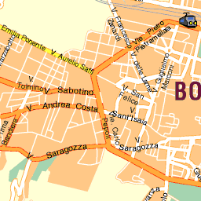
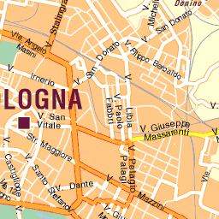
Moto in 2 (3) dimensioni
Aula 1
Via S. Donato 19/2

Slide 25
Velocità nel piano
(spostamento)
y
r – raggio vettore
Δr =
r₂ –
r₁
P₂(t₂)
vettore velocità media:
Δs
r₂
r₂
P₁(t₁)
Δr
r₁
-r₁
O
x
vettore velocità istantanea:
Δr = v_{m}Δt
r +Δr
r
ad un istante generico t
il vettore velocità al limite per Δt → 0 (ossia per t₂ → t₁) risulta
sempre tangente alla traiettoria (nell’es. in P₁)

Slide 26
Accelerazione nel piano
a nel piano è in generale sia tangenziale che centripeta (v in generale varia sia in modulo che in direzione e verso)
accelerazione media
accelerazione istantanea
NB nel moto rettilineo v varia solo in modulo e verso (v) => a risulta esclusivamente tangenziale (a)

Slide 27
Moti piani - composizione dei movimenti
v₀
v₀ = 6 m/s; h = 20 m; g = 9.81 m/s² y_{caduta} = 0 m; x_{caduta} = ? x = v₀t; y = h₀ – ½ gt² → t_{c} = √2h₀/g (lo stesso che cadendo da fermo) → x_{c} = v₀√2h₀/g = 6·2.02 = 12.1 m
barca (nuotatore) vs corrente o vespa (mosca) vs abitacolo attraversam.: t_{a} = L/u₀ = D/w = x_{a}/v₀ (lo stesso che senza corrente (v₀ = 0)) w = √v₀² + u₀² (velocità vista dalla riva (o ciglio della strada)) x_{a} = v₀t_{a} = v₀L/u₀; y_{a} = 0 α = arctg(u₀/v₀)
h₀
g
y
.
x_{c}
x
0
α
v₀
w
L
u₀
D
0
x_{a}

Slide 28
Moto circolare uniforme
un altro es. di moto piano
moto circolare: r = |r| = cost
uniforme/periodico: solo se v = |v| = cost
P₂
Il periodo T è il tempo impiegato a fare un giro completo (r, v = cost)
T = 2πr/v = 1/ν
(frequenza = periodo⁻¹)
La velocità angolare ω è l’angolo per
unità di tempo
ω = 2π/T = 2πν ( =v/r )
NB ω si misura in rad/s
ν si misura in s⁻¹ o hertz (Hz)
Δr
r₂
P₁
r₁
O
Notes:
Per cercare distrazione da un noioso convegno di matematica, Darren Crowdy dell’Imperial College di Londra si è messo a fare due calcoli per conto suo e ha risolto un’equazione – di Schwarz-Christoffel – incompleta dal 1860. La noia vince l’equazione.

Slide 29
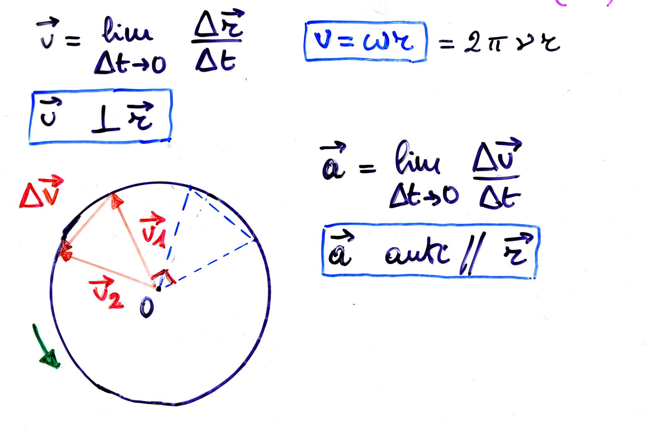
Moto circolare uniforme (2)
[dalla def. di T: v = 2πr/T = (2π/T)r ]
ω
P₂
P₁
(a è parallela a Δv)

Slide 30
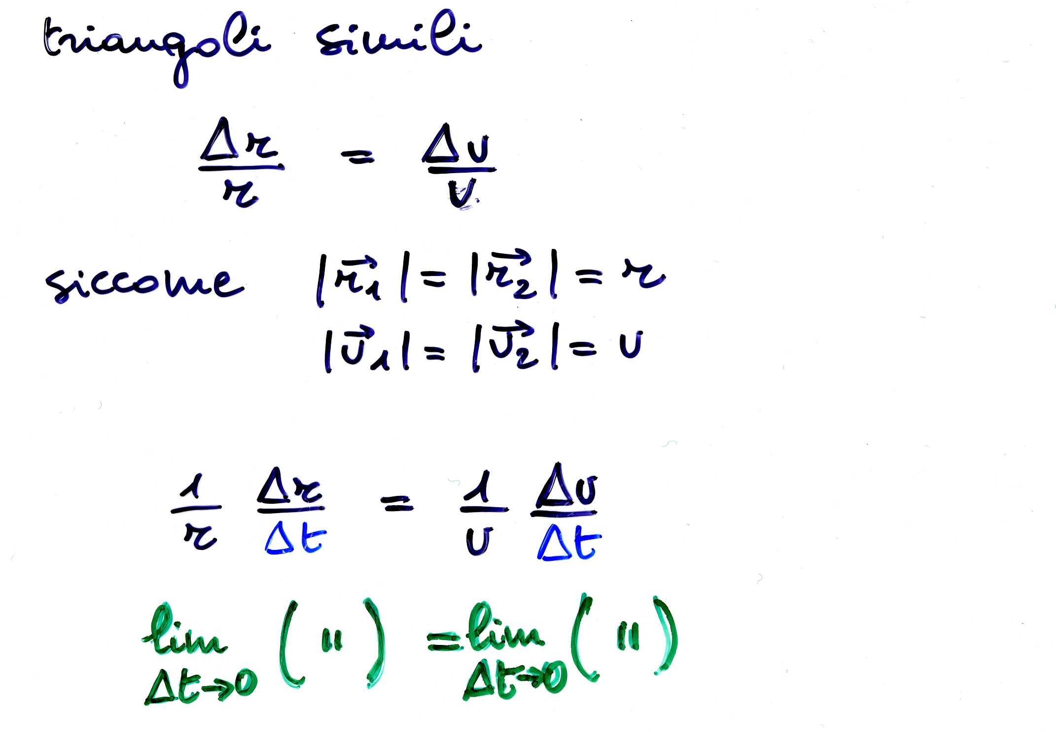
Moto circolare uniforme (3)
triangoli (blu e rosso) simili
(angolo fra OP₁ e OP₂ =
= angolo fra v₁ e v₂)
(isosceli e con
un angolo uguale)
(dividendo per Δt,
prima di passare
al limite)

Slide 31
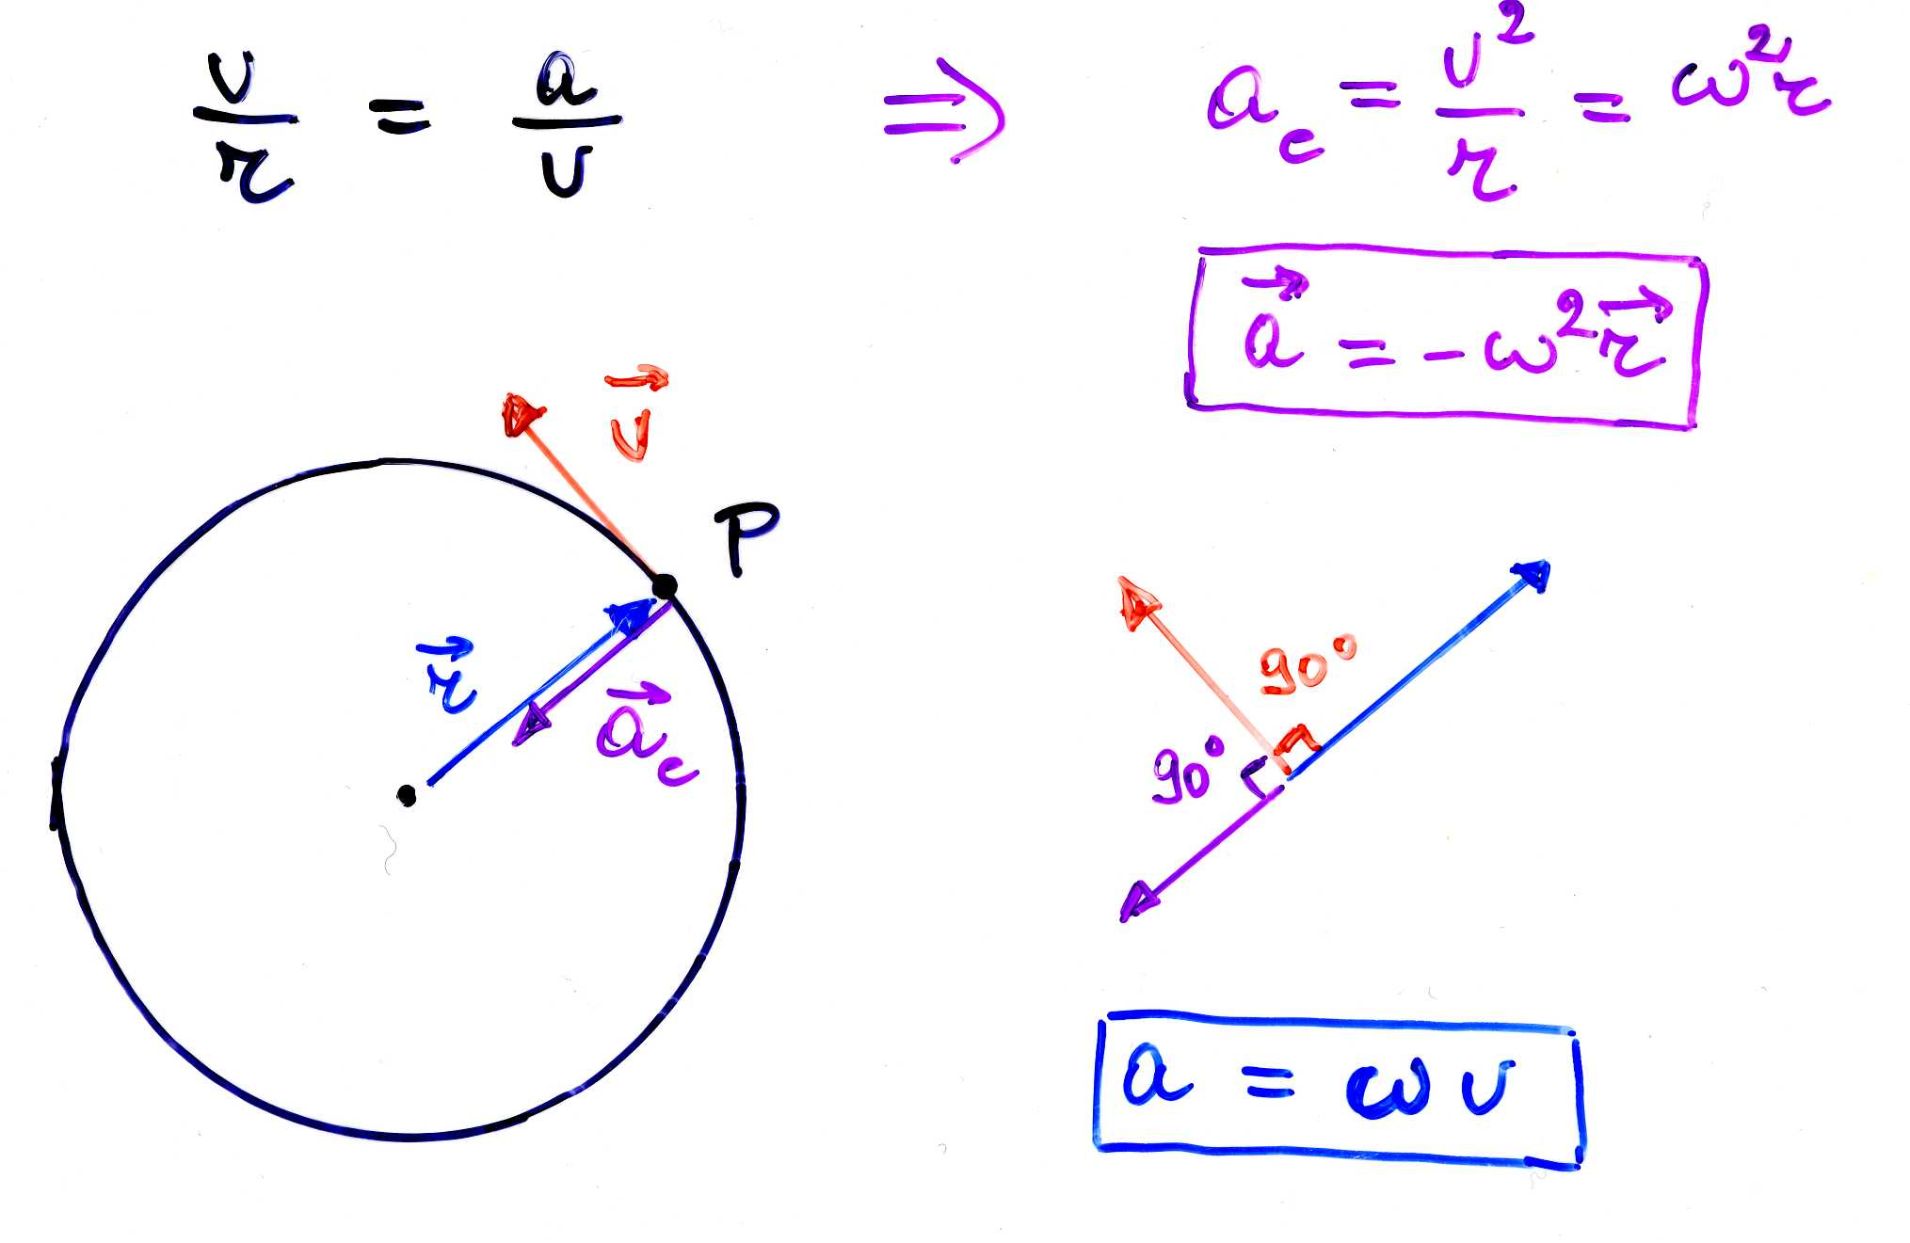
Accelerazione centripeta
passando al limite si ha il modulo di a, l’indice c implica una a centripeta
a_{c}: direzione di r, verso opposto
c
(l’acc. centripeta,
a_{c} , è diretta verso il centro della circonferenza;
in generale, se la traiettoria non è circolare, verso
il centro di
curvatura della
traiettoria)
c

Slide 32
L’accelerazione nel moto circolare uniforme (*)
nel piano abbiamo 2 eq. differenziali
r(t) ha componenti x(t) e y(t); v(t) ha componenti v_{x}(t) e v_{y}(t); a(t) ha componenti a_{x}(t) e a_{y}(t)
soluzione:  funzione f(t) che derivata 2 volte dia –ω²f [ad es. f(t) = x₀cos(ωt), df/dt = –ωx₀sin(ωt), d²f/dt² = d(df/dt)/dt = –ω²x₀cos(ωt) con x₀ = |r| etc.] – ciascuna componente è armonica (v. dopo)
(*) facoltativo

Slide 33
Funzioni elementari periodiche(*)
ad es.
|
|
sinα
360º = 2π
periodo (distanza
fra massimi o fra
minimi successivi)
= 360° = 2π
α (°)
π
α (rad)
0
2π
3π
sinα, la sua
derivata 1ª,
cosα, e la
derivata 2ª,
-sinα, hanno
tutte uguale
periodo
sinα
cosα
α (°)
-sinα
(*) facoltativo

Slide 34
Funzioni elementari periodiche (2)(*)
f(t) = sin(ωt) = sin(2πt/T); df(t)/dt = ωcos(2πt/T); d²f(t)/dt² = -ω²sin(2πt/T)
T = 1/ν
sin(ωt)
|
|
cos(ωt)
-sin(ωt)
ωt = 2 πt/T
t
0
T/4
T/2
3T/4
T
5T/4
NB ω in rad/s, t in s, ωt in rad
(*) facoltativo

Slide 35
Meccanica 2a parte
Dinamica

Slide 36
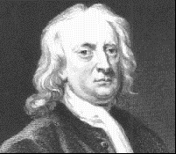
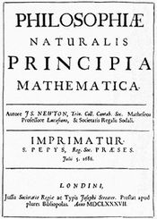
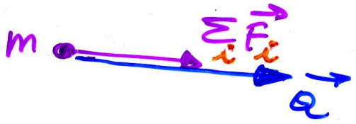
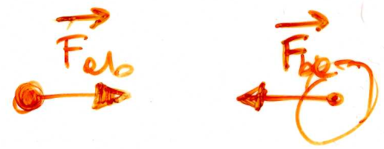
Enunciati dei 3 principi della dinamica, p.m. (Newton)
Inerzia: se (Σ_{i}F_{i} = risultante)
Se
Simmetria delle azioni: F_{ab} = ─ F_{ba}
Notes:
‘Se io ho veduto più lontano [rispetto ad altri], è perchè sono salito sulle spalle di giganti’ – da una lettera di Isaac Newton a Robert Hooke

Slide 37
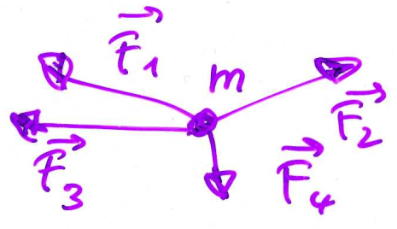
Cause del moto: le forze
per la modifica dello stato di quiete/moto di un corpo: occorre un’interazione con altri corpi (a contatto o a distanza) - l’interazione è necessaria per variare la v o la quantità di moto, q = mv, del corpo (II principio)
in assenza d’interazione (forza) lo stato di quiete/moto (rettilineo uniforme) permane: principio d’inerzia (I principio)
sistema inerziale (in cui vale il principio d’inerzia): per es. terna centrata sul sole, fissa rispetto alle stelle lontane – la terra è solo approx inerziale (rotazione)
la risultante Σ_{i}F_{i} determina il moto del punto materiale (per oggetti estesi saranno solo le F_{esterne})

Slide 38
Forze: effetto dinamico ed effetto statico
occorre una definizione operativa di forza, ossia dare il metodo di misura
constatazione: tutti i gravi, se sono liberi di cadere, si sentono attratti dalla terra e cadono lungo la verticale verso il basso: sentono la forza peso o di gravità (effetto dinamico)
altra constatazione: se lo stesso grave è vincolato ad una molla elicoidale non cade ma la deforma, la allunga (effetto statico)
in generale, ∀ forza vincolata produce una qualche deformazione
la molla (il dinamometro) può essere usata per misurare le forze previa calibrazione ed entro il limite di elasticità (limite dato dalla validità della legge di Hooke): una volta calibrata, la molla può essere usata per ∀ tipo di forze (elett., magn., etc.)
la direzione del vettore forza è quella dell’asse della molla ed il verso è quello in cui si produce l’allungamento

Slide 39
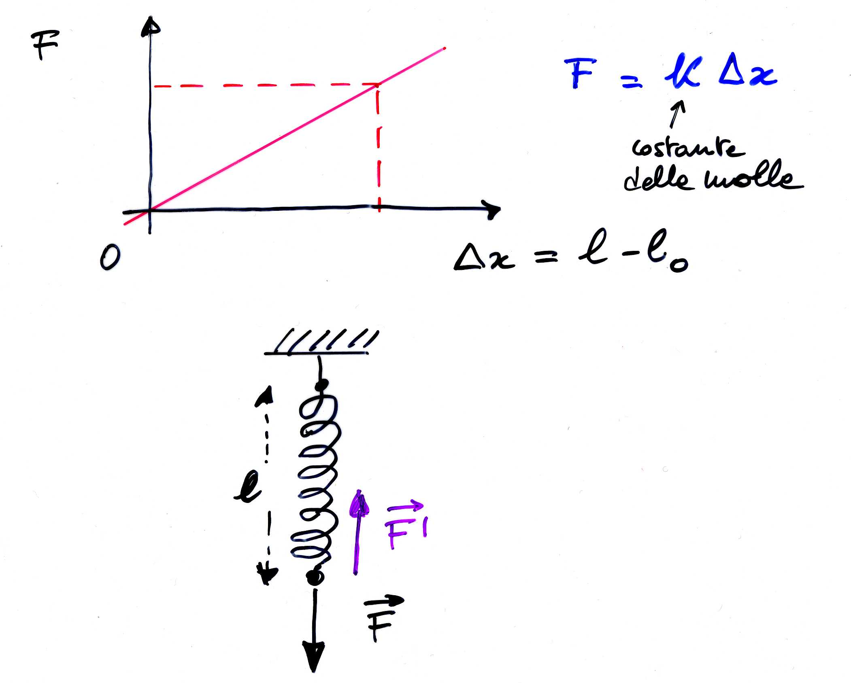
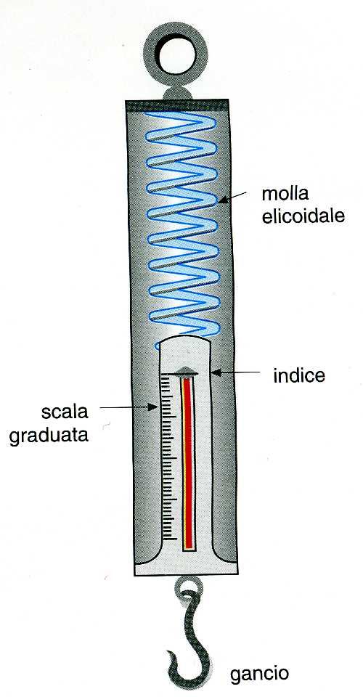
Dinamometro (molla) e misura statica delle forze
Legge di Hooke:
forza ∝ allungamento
ad es. il cilindretto di Fe portato a lezione
(m = 44.83 g) produce una l = 26 cm sulla molla (l₀ = 19 cm): Δx = l – l₀ = 7 cm
=> k ∝ m/Δx
(si può vedere usando altre coppie m’, Δx’ ... )
m

Slide 40
Massa e II principio della dinamica
avendo fissato una scala di forza, possiamo constatare che una forza produce un’accelerazione (effetto dinamico)
in via di principio, posso applicare F₁, F₂, F₃ ... etc. note e registrare le accelerazioni a₁, a₂, a₃ ... etc. sul corpo o p.m.: i rapporti F₁/a₁ = F₂/a₂ = F₃/a₃ = ... = cost. = m
=> F/a = m ossia F = ma
=> F = ma (II principio)
con m massa (inerziale) del corpo
F e a sono vettori e si combinano con la regola del parallelogramma – m non dipende dall’orientazione, scalare, nè dal tipo di forza (gravit., elast., elett., magn. ...), proprietà intrinseca del corpo o p.m.

Slide 41
II principio, dimensioni e unità della forza
il I principio si ottiene
per F = 0 → a = 0
dal II principio
ma = F
scalare (inerzia) {molla (f. elastica), peso, f. elettrica, f. magnetica}
dimensioni della f.:
[F] = [ma] = [MLT⁻²]
unità
SI: 1N = 1kg·1ms⁻² (newton)
CGS: 1dyne (o dina) = 1g·1cms⁻² =
= 10⁻³kg·10⁻²ms⁻² = 10⁻⁵N
sist. ingegneri 1kgp = 1kg · g = 1kg · 9.81ms⁻² = 9.81 N
1N ≈ forza peso esercitata da una mela (piccola, m ≈ 100g)

Slide 42
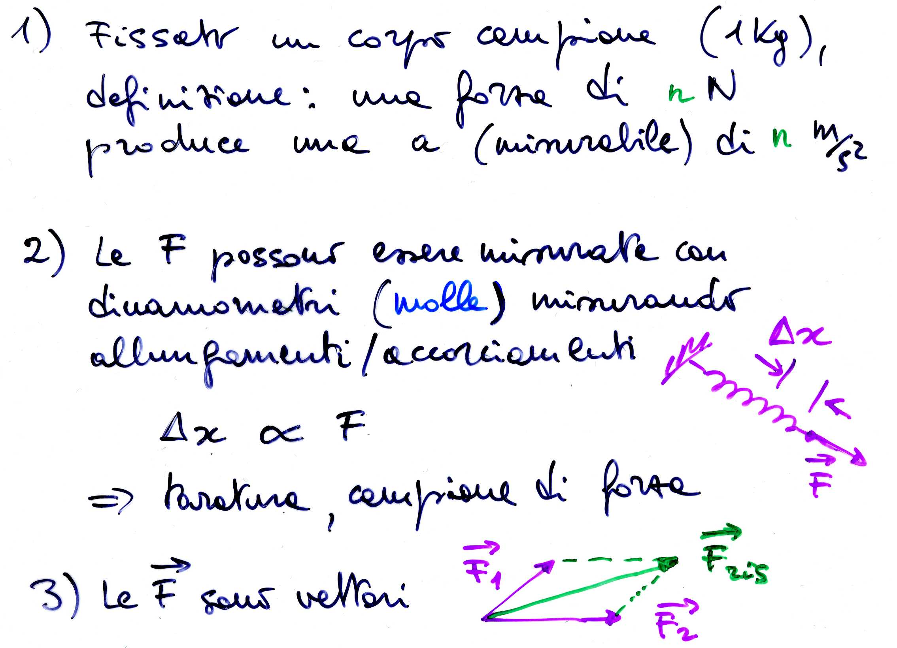
Forza e massa, def. dinamica (1)(*)
alternativamente:
(*) facoltativo

Slide 43
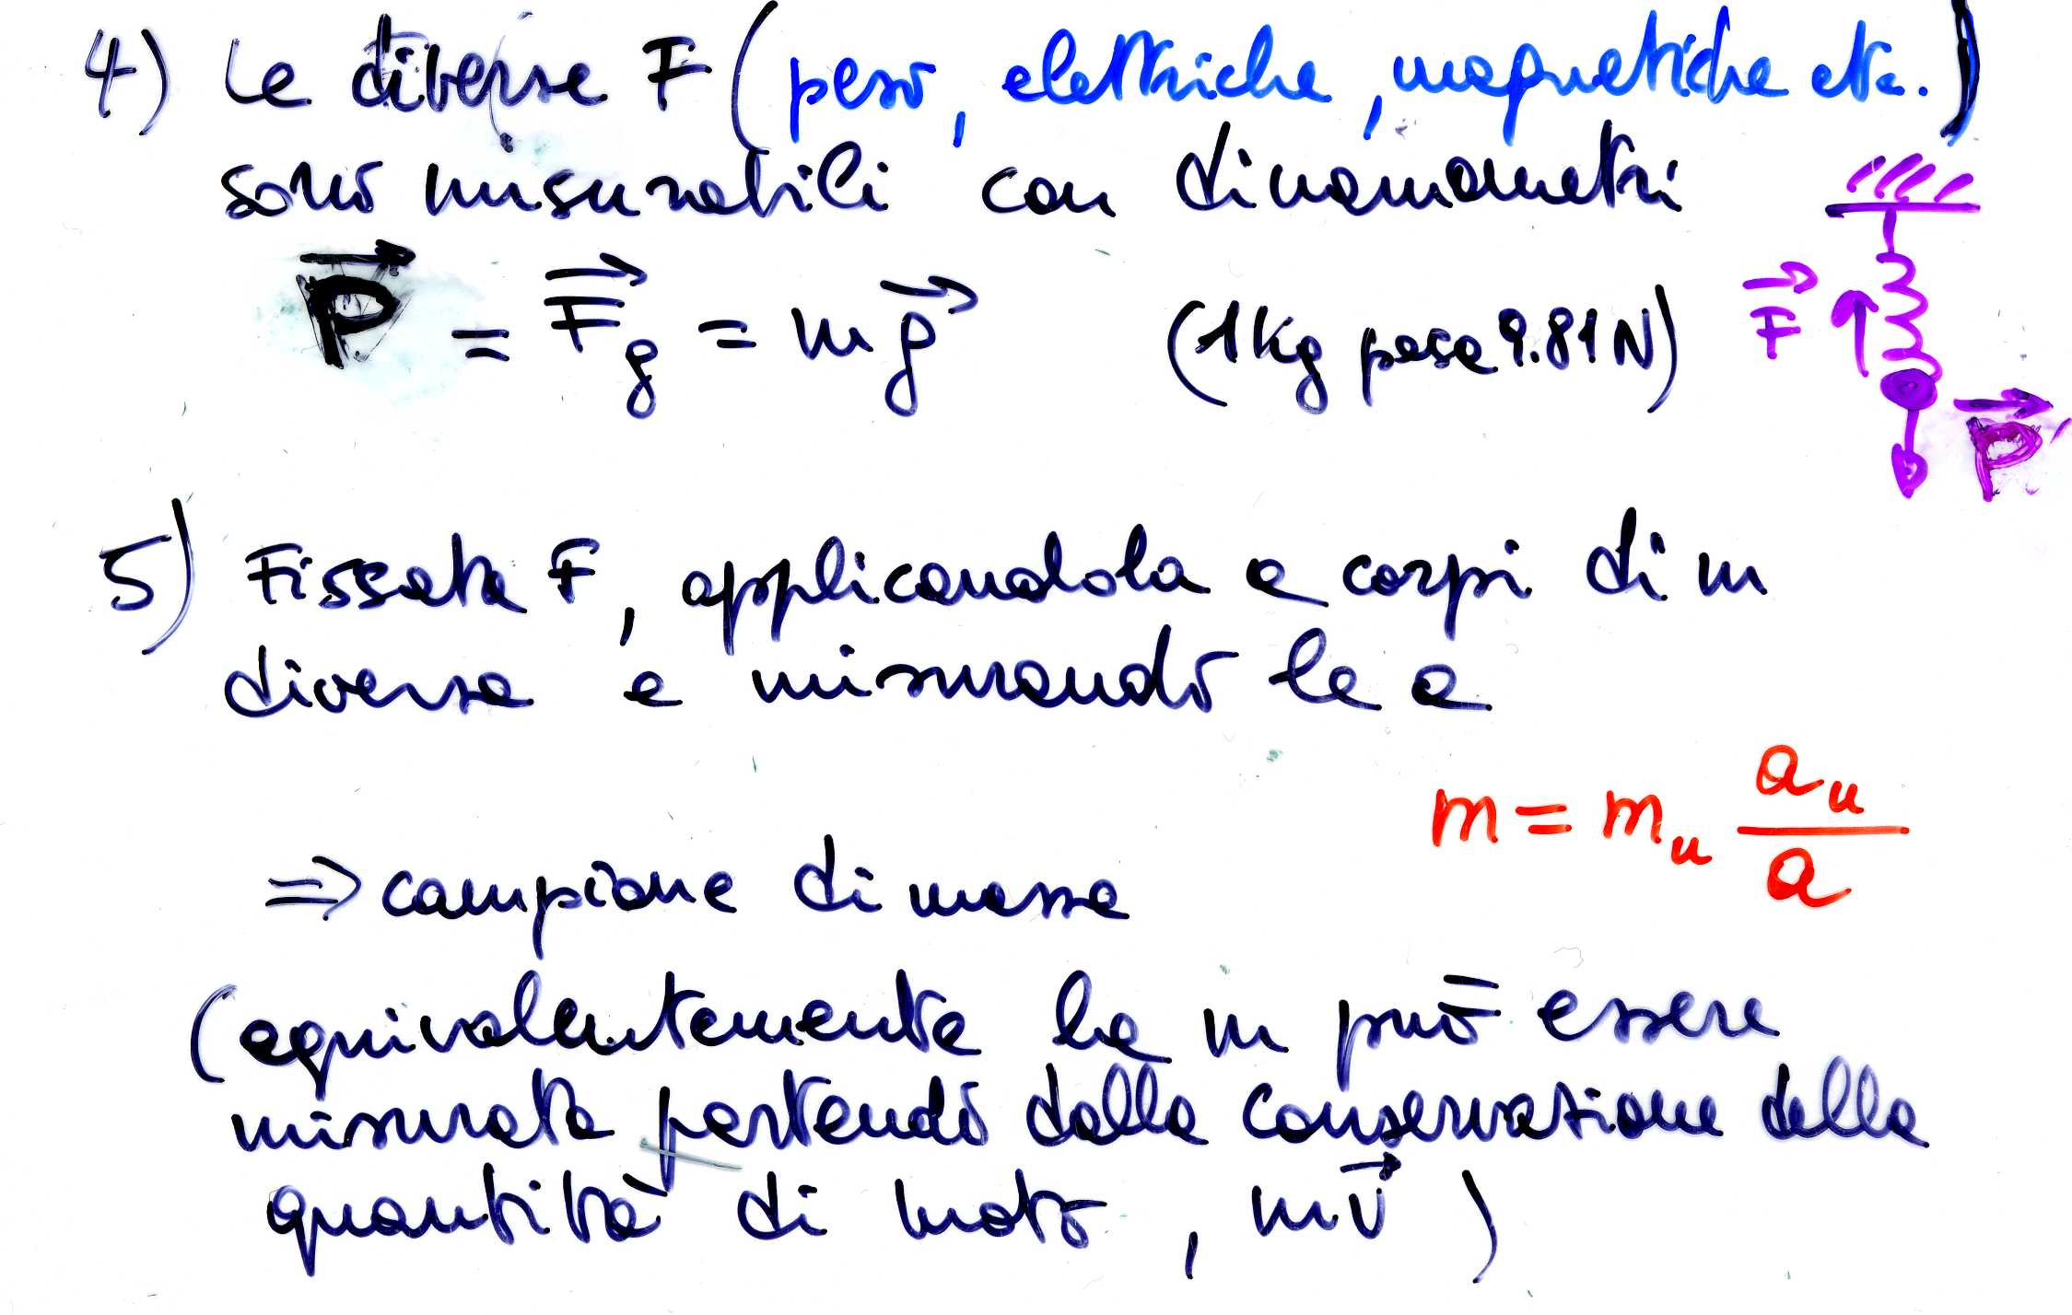
Forza e massa, def. dinamica (2)(*)
P
(*) facoltativo

Slide 44
q.d.m. e II principio
def.: q = mv quantità di moto
[q] = [mv] = [MLT⁻¹]; unità SI: kg m s⁻¹
F = Δq/Δt ; → FΔt = Δq
variazione della qdm
(se m = cost; Δm = 0; m può essere portata fuori dal limite)
l’impulso di una forza
uguaglia la variazione
della qdm del corpo
su cui agisce (teorema
dell’impulso)
II principio, alternativamente

Slide 45
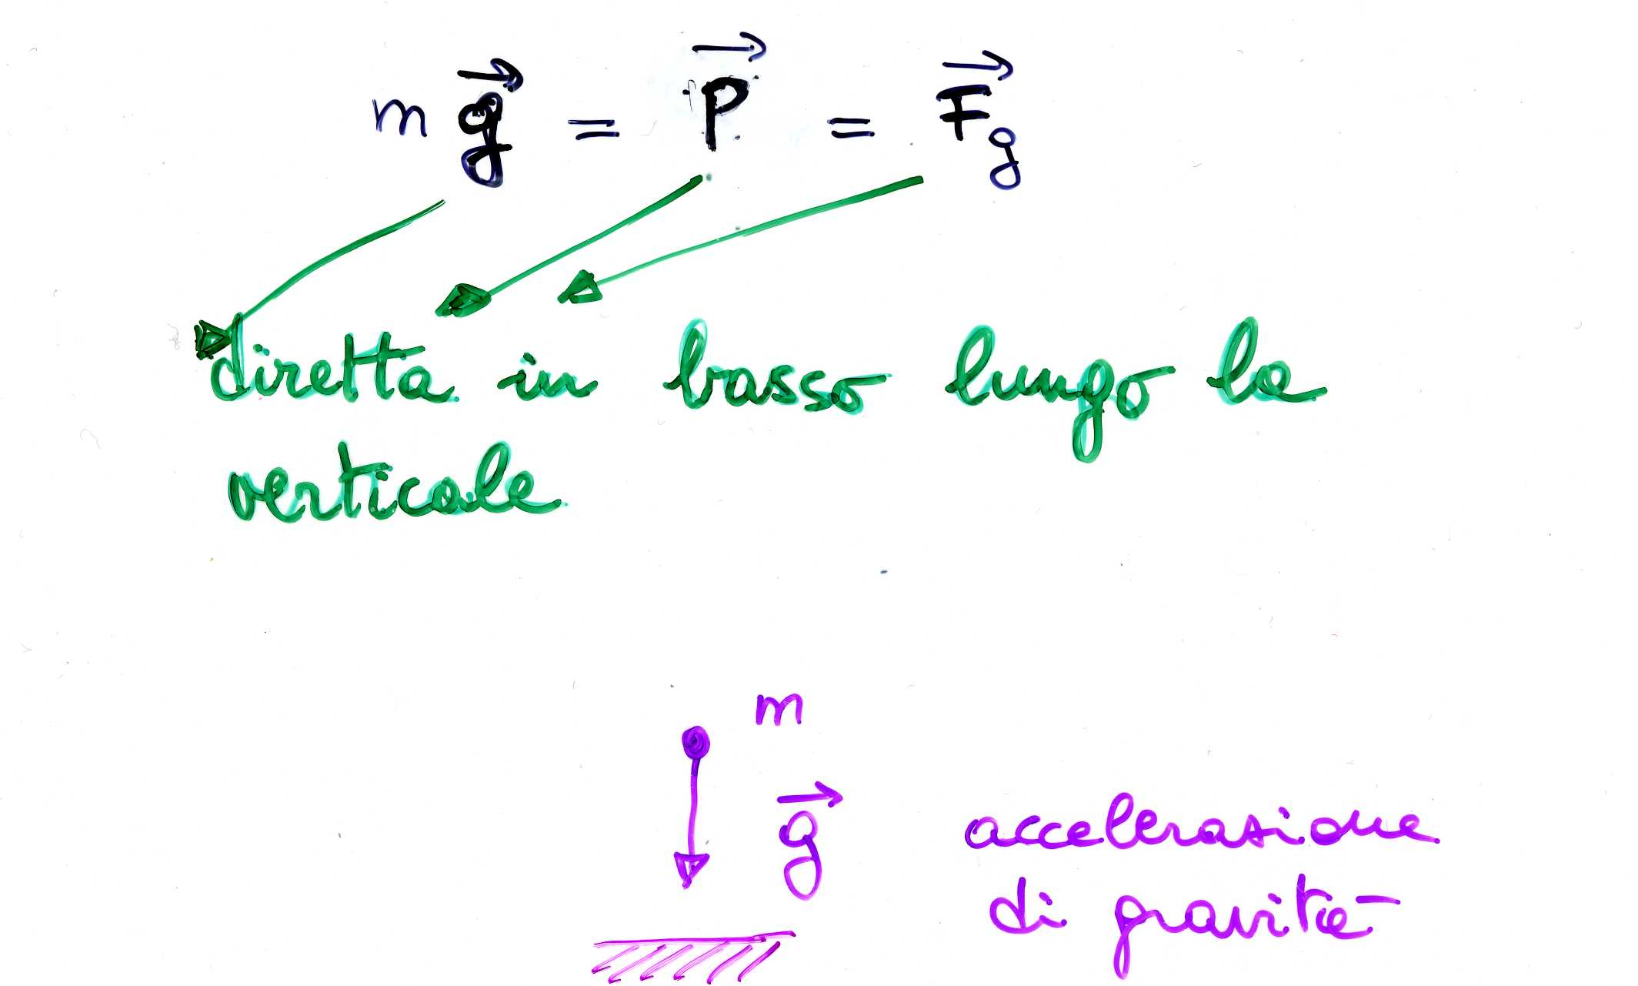
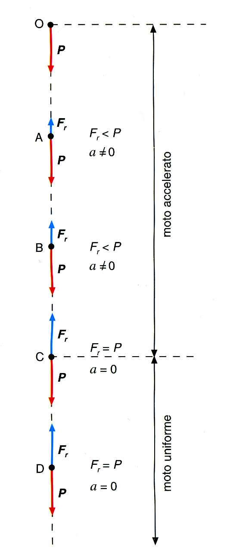
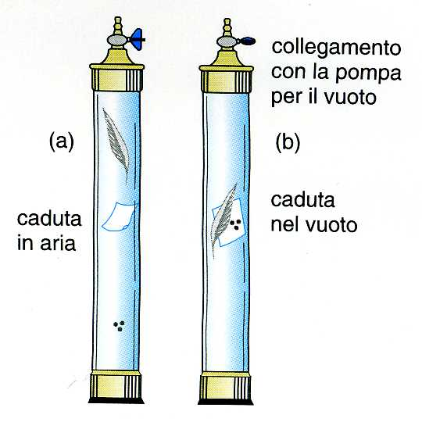
Forza peso
(anche)
attrito dell’aria
( costante )
assenza di attrito (dell’aria): tutti i corpi
cadono con la stessa accelerazione g

Slide 46
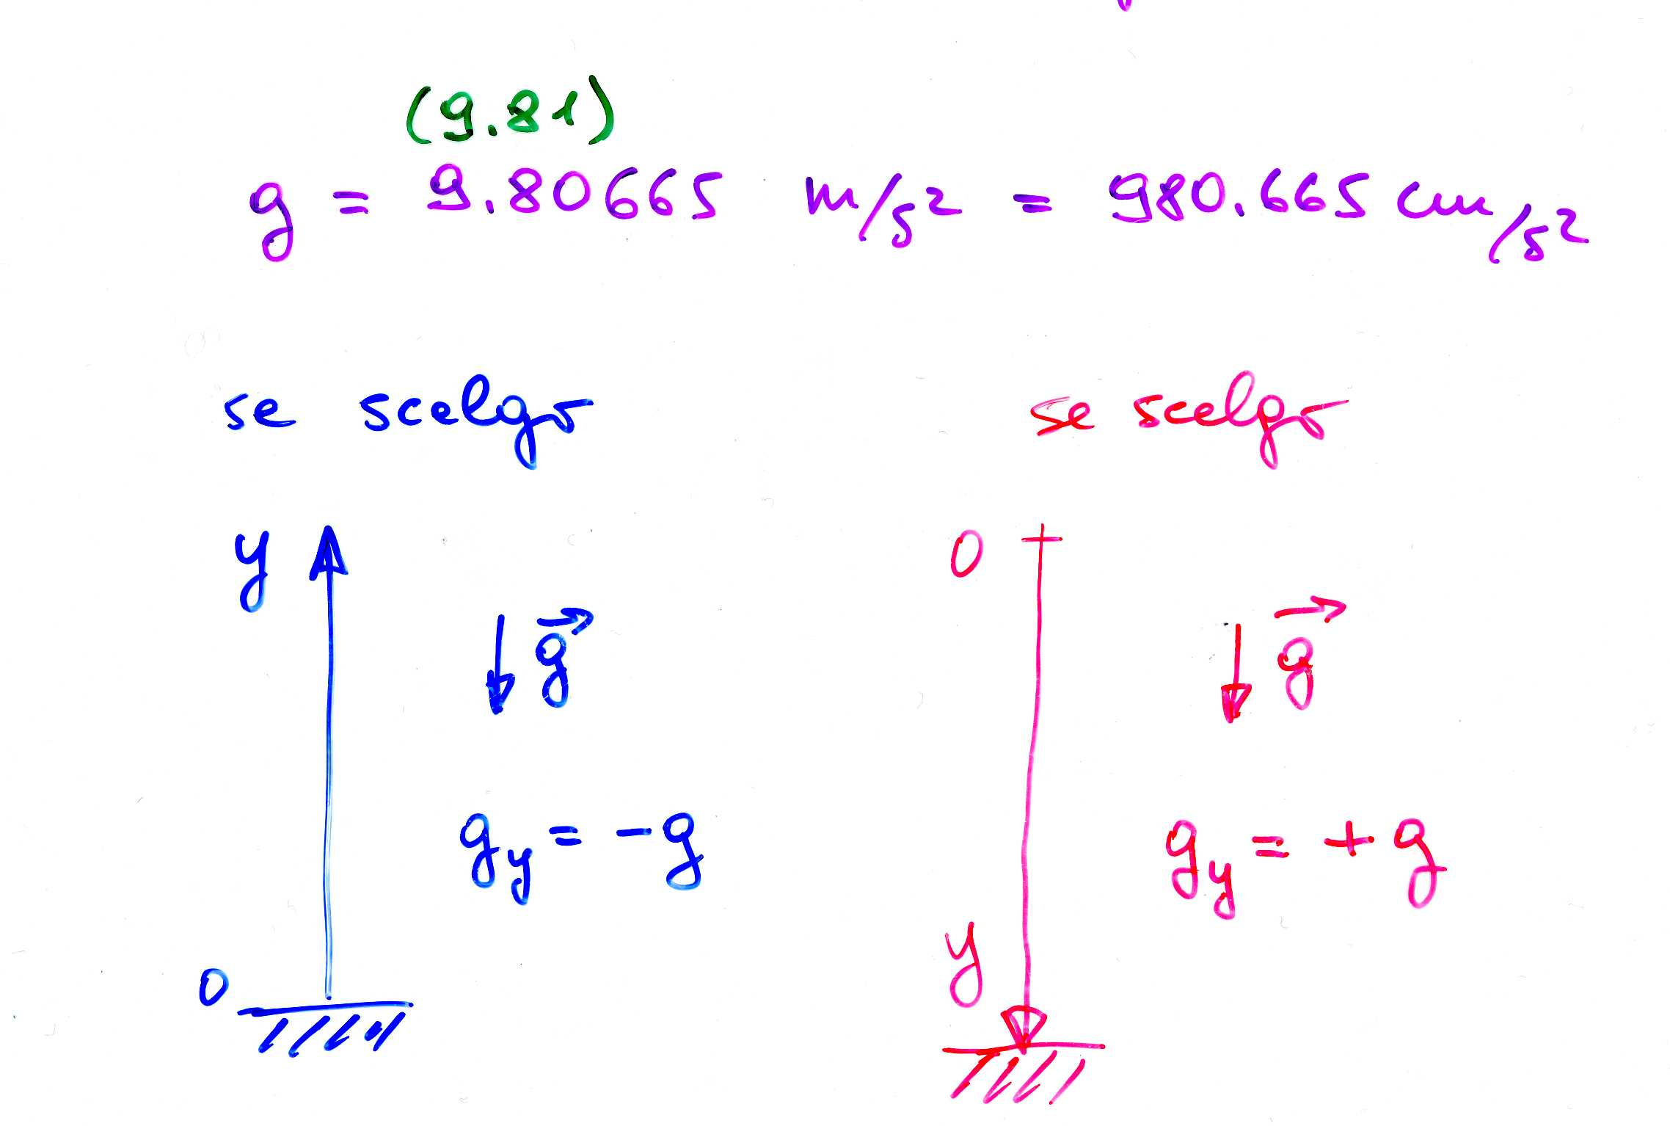
g e scelta del sistema di riferimento (*)
0 m slm
45° latitudine
g_{y} indica la compo-
nente di g secondo
la verticale, dipende
dal riferimento
se lancio un corpo
verso l’alto il moto
sarà ritardato, se lo
lascio cadere sarà
accelerato
(*) facoltativa

Slide 47
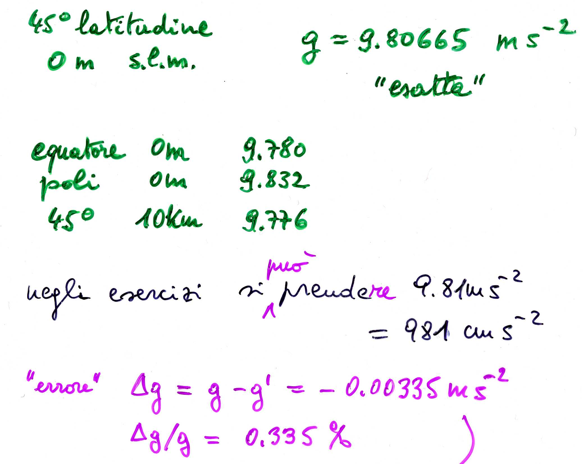
variabilità di g (*)
la terra ruota intorno al
proprio asse; non è
esattamente sferica
–
(*) facoltativa

Slide 48
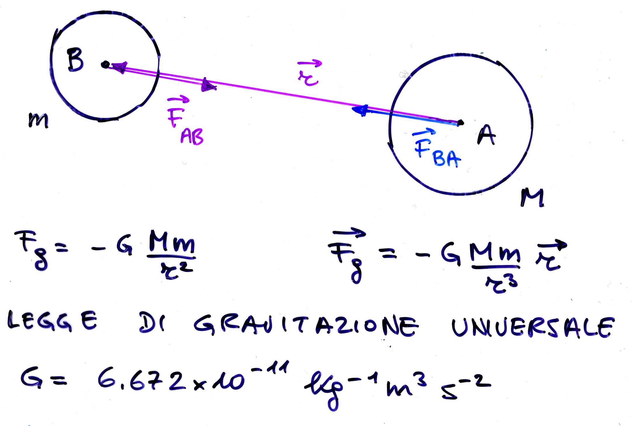
Forza di attrazione gravitazionale (Newton)
la forza gravitazionale è
sempre attrattiva, cioè è
corpi puntiformi (o sferici)
antiparallela a r,
F_{g} ∝ vettore
unitario
– r/r diretto
in verso
opposto a r
(F_{g} indica la componente
di F_{g} secondo r; se A attira B, F_{AB})
⁽*⁾
esperienza
di Cavendish
⁽*⁾ (1/r²)∙r/r = r/r³ !

Slide 49
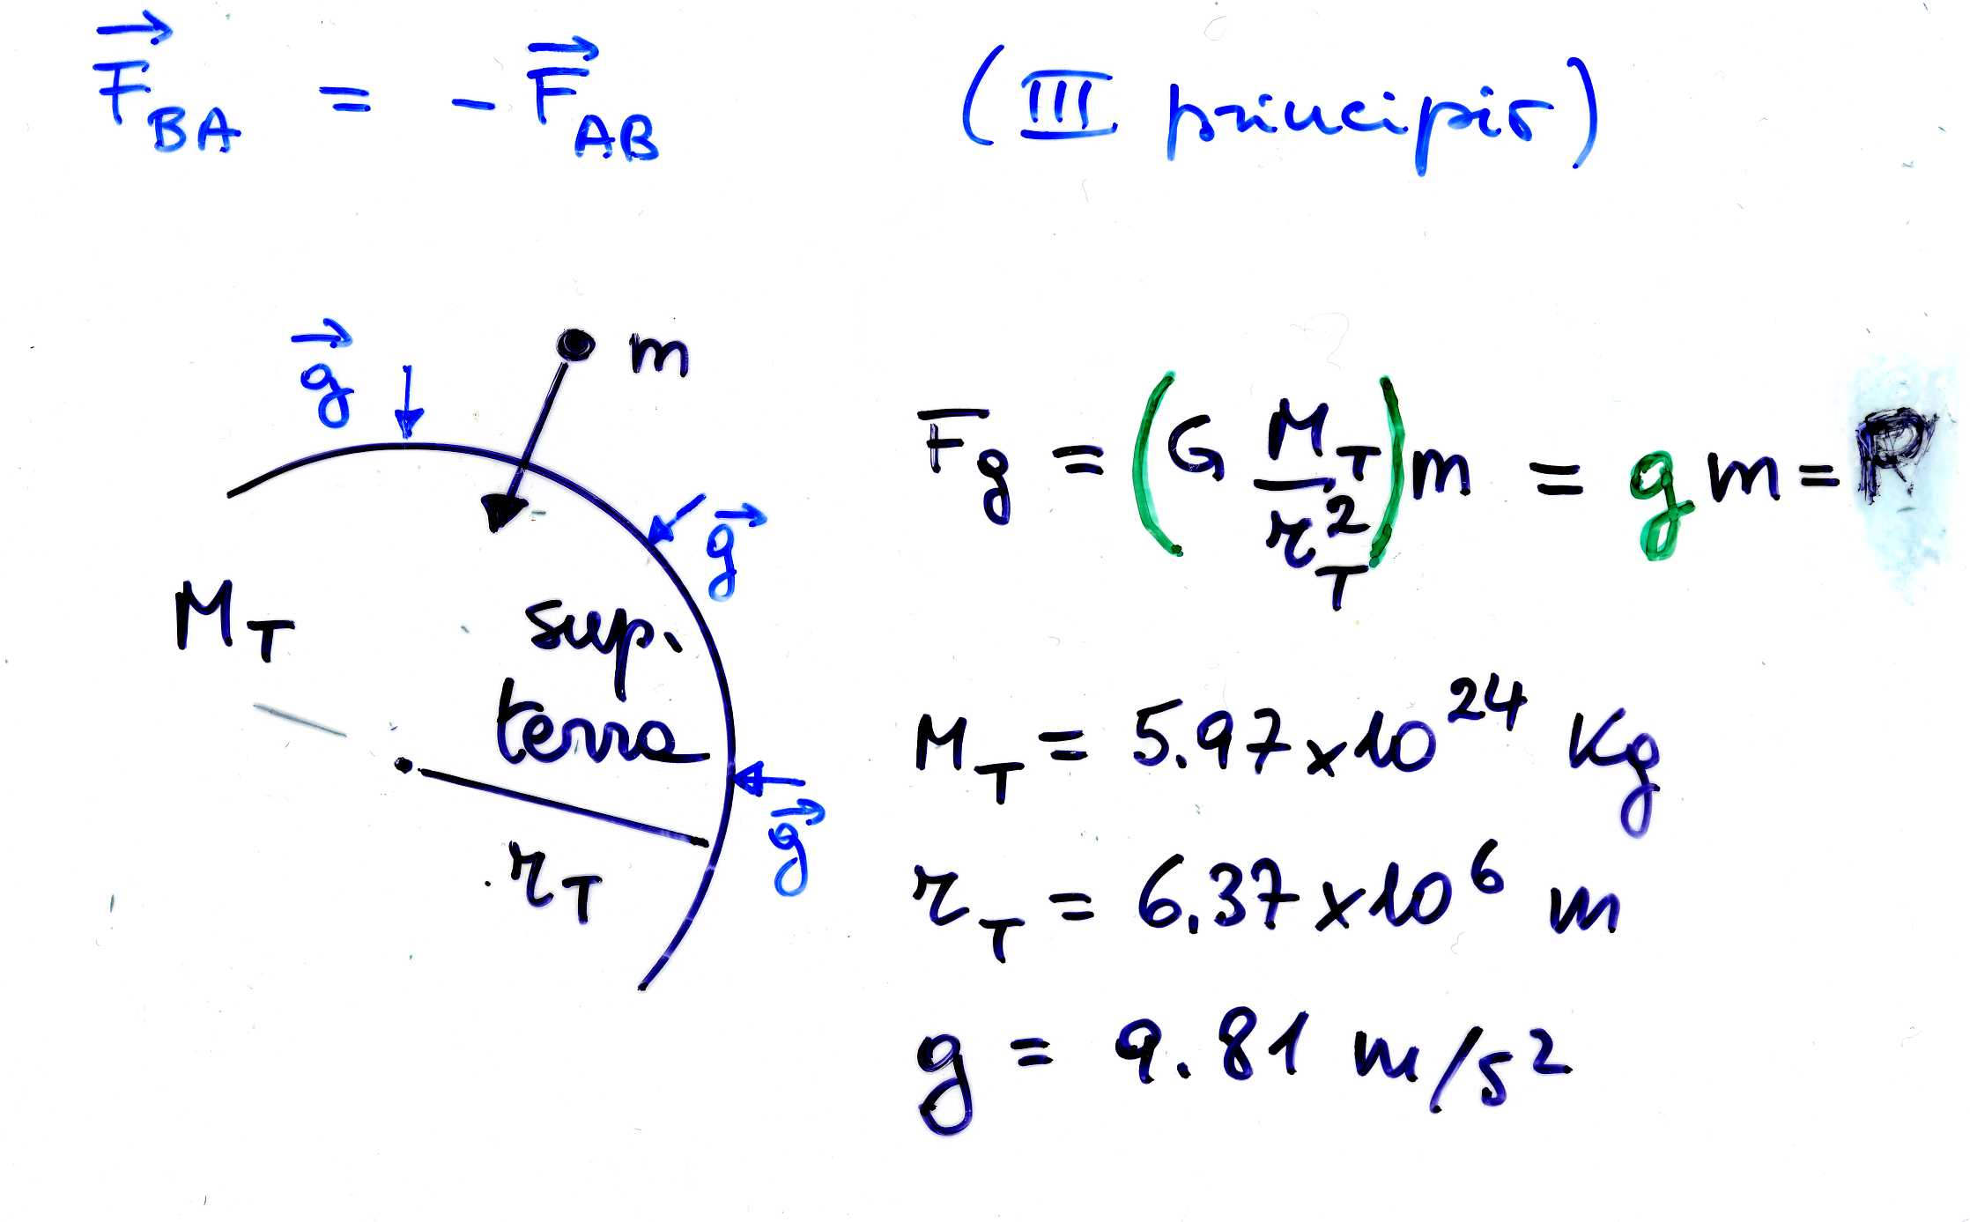
Forza di attrazione gravitazionale (2) e peso
esperienza in lab.
(Cavendish)(*)
P
si ricava
si misura, astron.
M_{T} = g r_{T}²/G
si misura, caduta
(*) con m, M, r e F,
tutte misurate → G

Slide 50
Gravitazione universale: applicazioni
Un satellite TV deve essere fisso rispetto alla parabola a terra. Che altezza (h) deve avere?
T = 1 giorno = 86400 s (orbita geostazionaria) ω = 2π/T = 7,272 10⁻⁵ rad/s a_{c} = ω²r ma è anche GM_{T}m/r² = ma_{c}  GM_{T} = ω²r³ (3ª legge di Keplero) r = √GM_{T}/ω² = 4.223 10⁷ m h = r-r_{T} = 35.9 10⁶ m all’equatore, che corrisponde alla cintura di Clarke (quello che ha avuto l’idea)
T_{Luna} = ? sapendo che R = 3.8 10⁸ m (distanza TL) a_{c} della luna = g(r_{T}/R)² = 2.756 10⁻³ ms⁻² ma è anche a_{c} = (2π/T)²R  T = 2π√R/a_{c} = 27.0 giorni
3

Slide 51
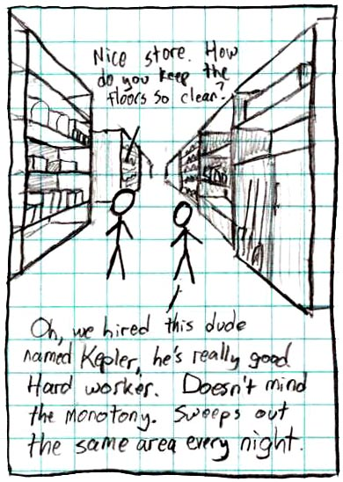
Leggi di Keplero
es. sistema S/Pianeti:
orbite dei P ellittiche, con S in un fuoco
il raggio vettore r_{SP} spazza Aree uguali in t uguali
GM_{S} = ω²r³ ∝ r³/Τ² → M_{S}=ω²r³/G
~2·10³⁰ kg
(r=1.5·10¹¹ m, T=1a)

Slide 52
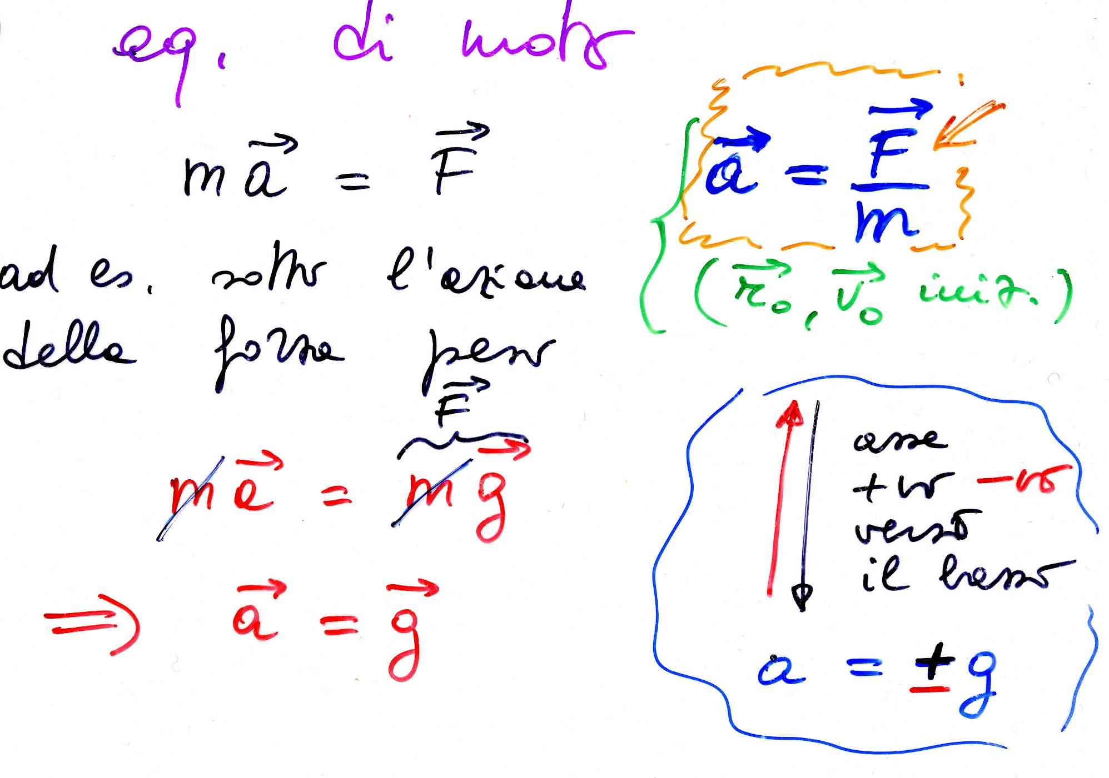
Peso ed equazione di moto
vicino alla superficie
della terra
g = 9.81 m/s²
| |
componente di a secondo
la verticale

Slide 53
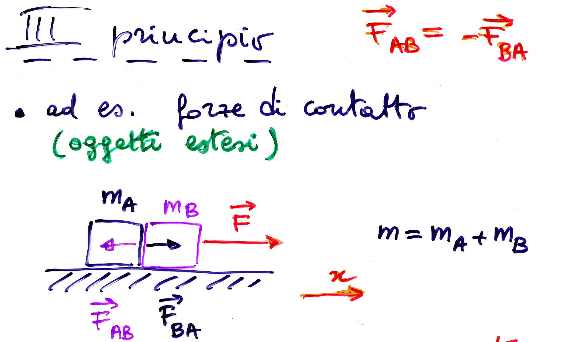
III principio e forze di contatto (*)
dati i corpi A e B che interagiscono,
per il III principio si ha F_{AB} = - F_{BA}
(*) facoltativo

Slide 54
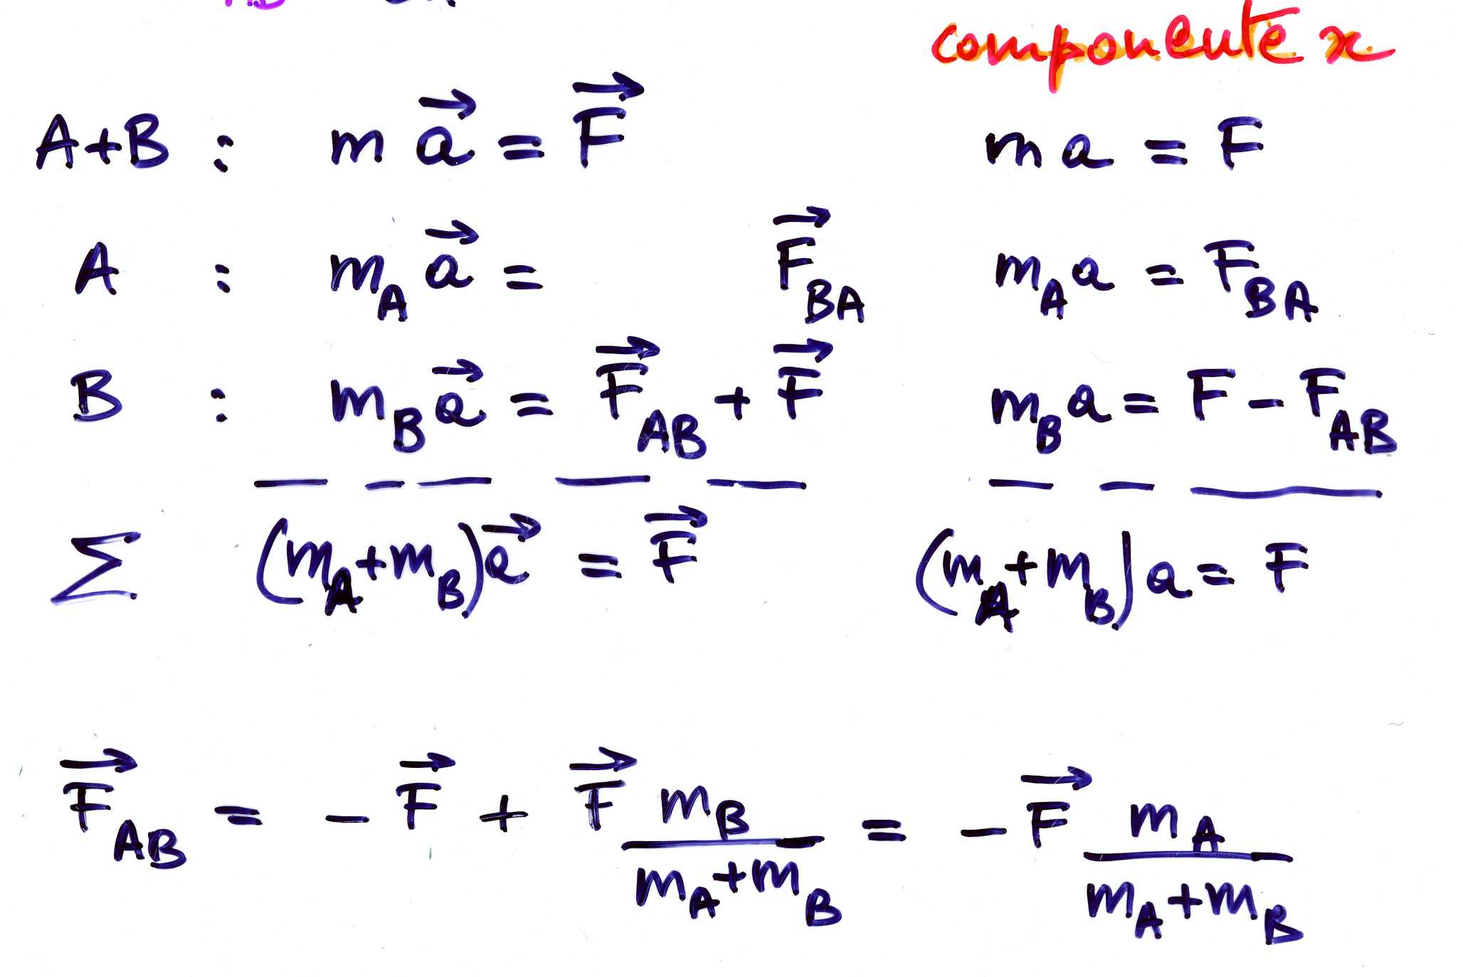
III principio e forze di contatto (2) (*)
applichiamo separatamente il II principio ad A, B
e A+B per trovare la forza di contatto F_{AB} (F_{BA})
NB F_{AB} cresce con
F: un vincolo ideale
è quindi in grado di
sostenere una F ∀,
non così un vincolo
‘reale’ (carico di
rottura, vedi più
avanti, elasticità)
(*) facoltativo

Slide 55
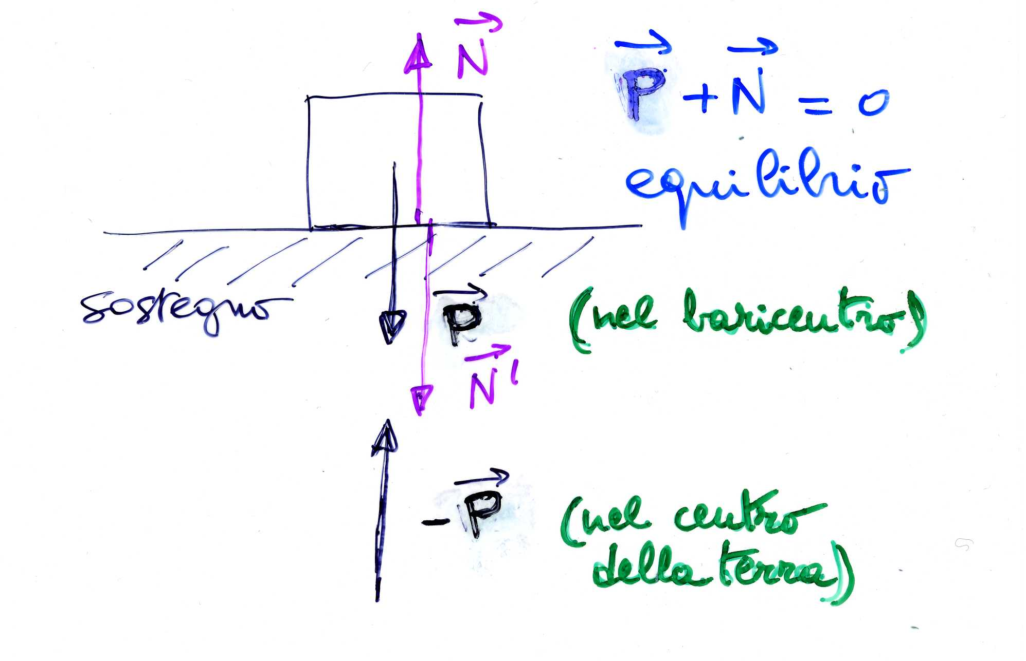
III principio e forze di contatto (3)
dati i corpi A e B che
interagiscono, per il III
principio si ha
F_{AB} = - F_{BA}
le coppie di forze del III
principio sono applicate
a corpi diversi
P + (-P) =0
N + N’ = 0
la spinta N’ sul sostegno
è dovuta a P e lo uguaglia
=> P + N = 0
(1° principio)
(forza cui è sottoposta
la terra!)
un vincolo ideale può equilibrare
∀ P, un vincolo reale no

Slide 56
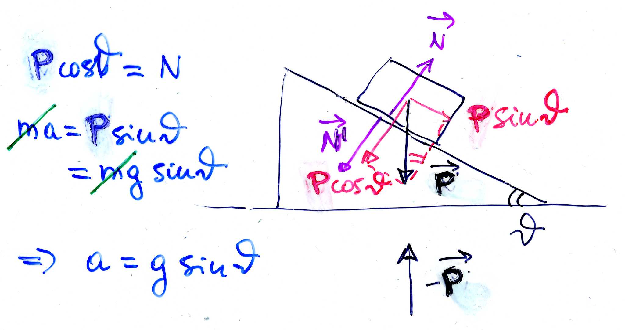
III principio e forze di contatto (4)
piano inclinato: scompongo P // (Psinθ) e ┴ (Pcosθ) al p.i.
III principio:
P + (-P) = 0
N + N’ = 0
eq. di moto
in assenza
di attrito
in assenza di attrito non
vi può essere equilibrio:
la componente Psinθ
non è equilibrata
la componente Pcosθ
è equilibrata dalla
reazione vincolare N
(non c’è moto ┴ al p.i.)
Notes:
non vi può essere equilibrio a meno che si tratti di una curva rialzata

Slide 57
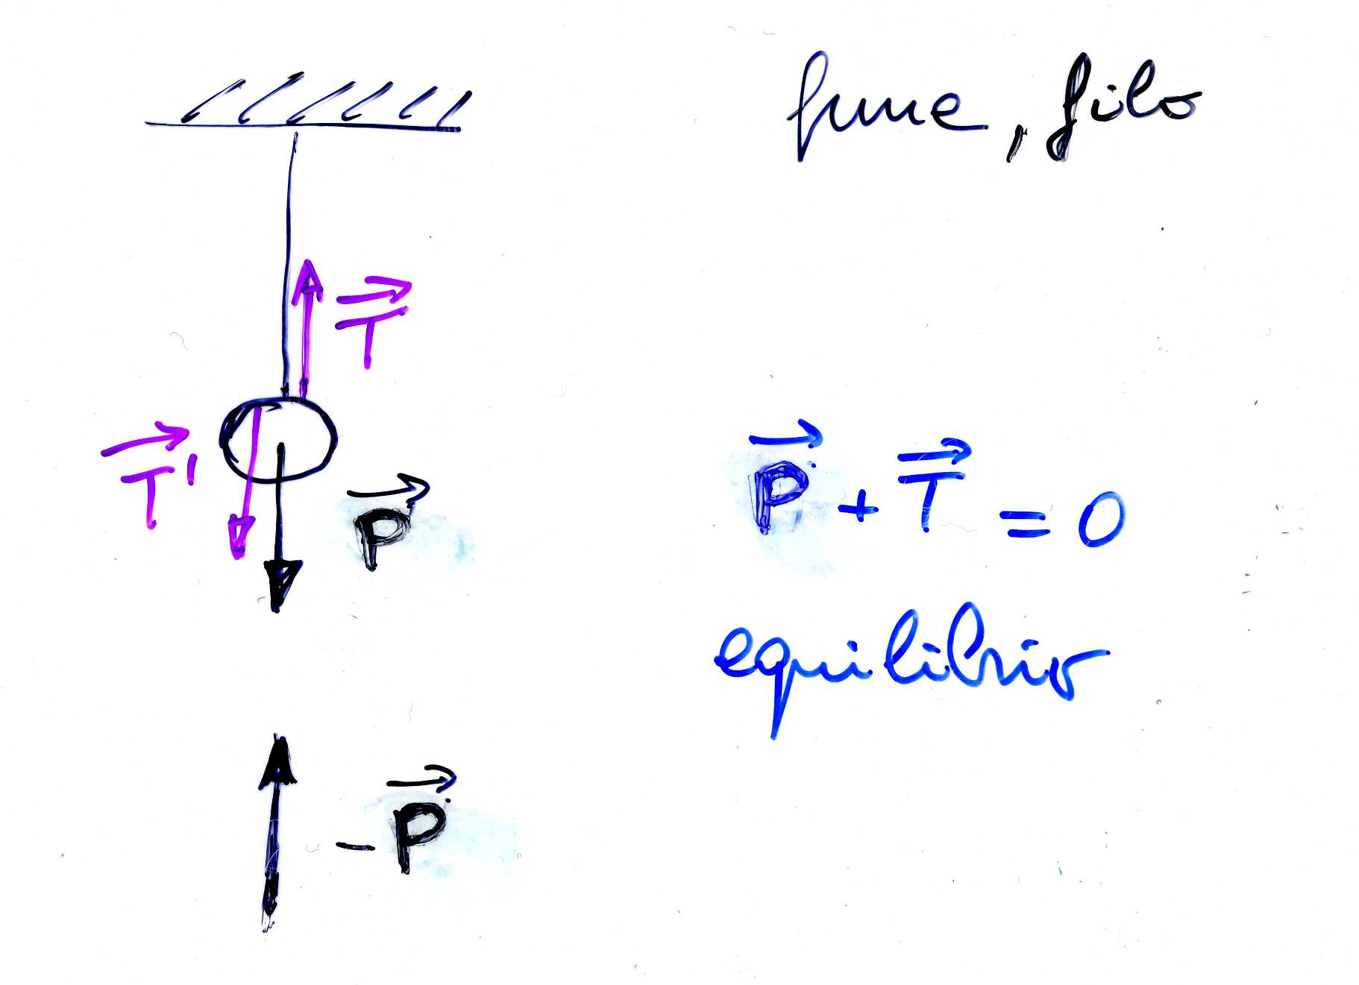
III principio e forze di contatto (5)
(NB di massa
trascurabile)
III principio:
P + (-P) = 0
T + T’ = 0
T’ tensione della fune, del filo
(T agisce sulla sfera di massa m)
(1° principio)
(forza cui è sottoposta la terra!)
un filo (fune) ideale può
sostenere ∀ P, un filo (fune)
reale sosterrà un carico max,
oltre si spezza

Slide 58
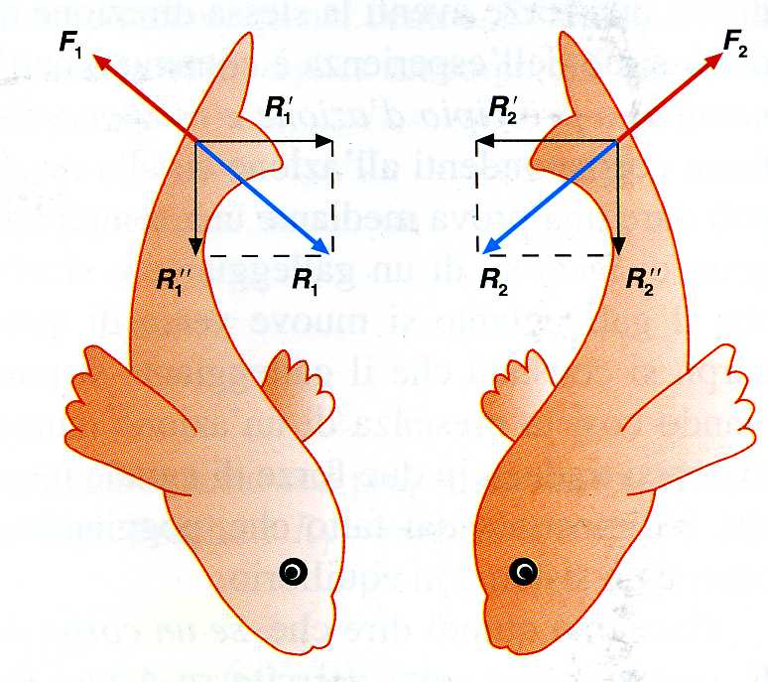
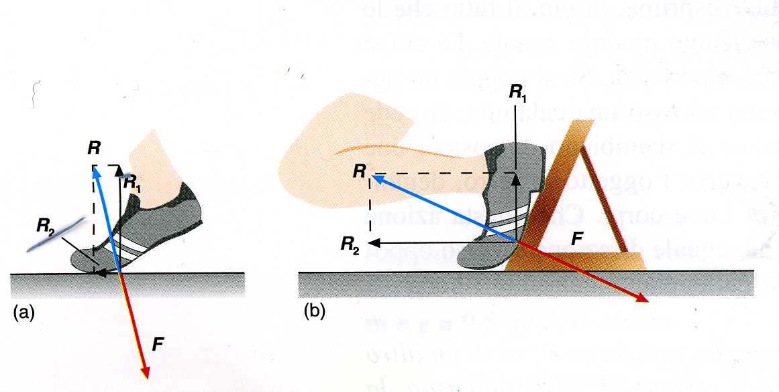
III principio e sistemi propulsori(*)
dati due corpi A e B che interagiscono: azione e reazione uguale e contraria F_{AB} = - F_{BA}
ad es. blocchi di partenza: aumentano la spinta nella direzione del moto
altro es. locomozione di animali: spinta sul mezzo circostante (suolo, acqua, aria)
F + R = 0 F_{i} + R_{i} = 0
(*) facoltativo

Slide 59
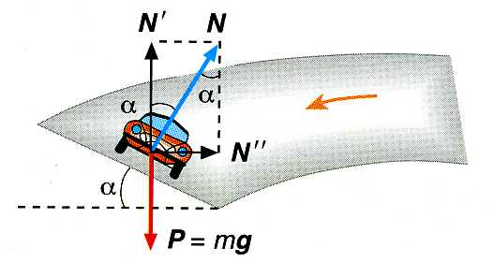
III principio e moti curvilinei(**)
consideriamo un moto curvilineo (variazione di v in direzione e verso) assumendo trascurabile l’attrito
la forza centripeta deve(*)
essere quindi fornita dalla
reazione della curva
sopraelevata di raggio R
F_{c} = mv²/R = N’’ = Nsinα =
= N’tgα = Ptgα
=> tgα = v²/(Rg)
ad es. v = 50 m/s tgα ~ 2500/(250∙10) ~ 1; α ~ 45º
R = 250 m
(*) si impone che il vettore
F_{c} = N + P sia orizzontale
(**) facoltativo
Notes:
N + P = F_{c} prendiamo x lungo la strada inclinata +vo in basso, y perpendicolare
x) Psinα = F_{c}cosα y) N -Pcosα = F_{c}sinα → F_{c} = mv²/R = Ptgα N = P(cosα + sinα•tgα) [diverso da N per il piano inclinato!]
alternativamente si può pensare F_{c} scomposto secondo le direzioni di P e N

Slide 60
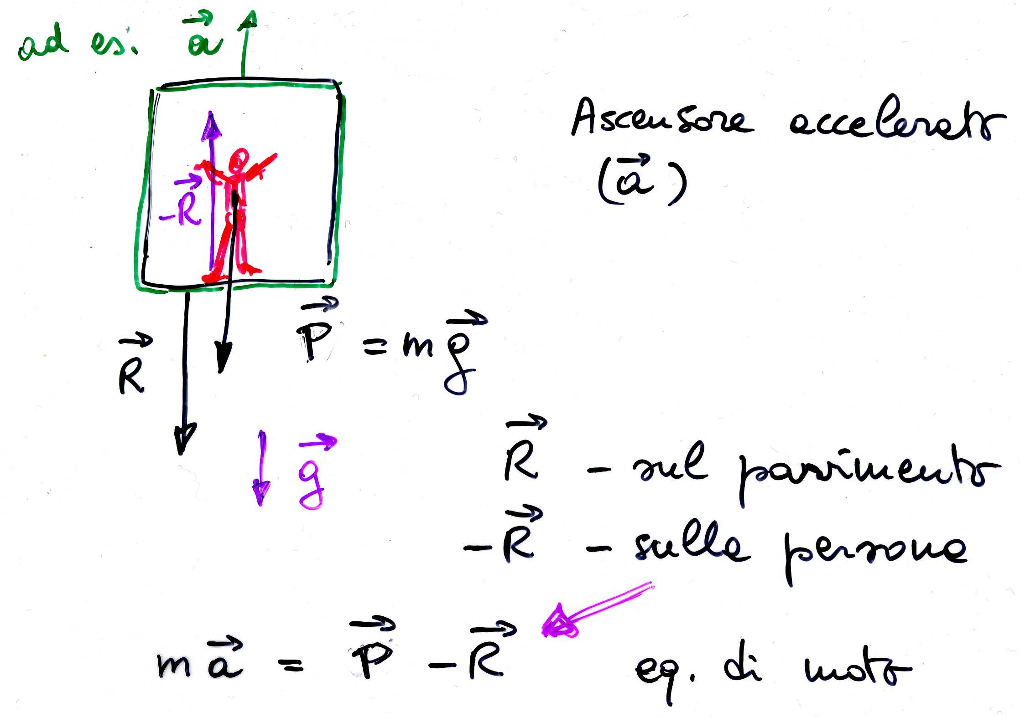
Peso e peso apparente(*)
il peso di una persona può essere definito
come la forza esercitata sul pavimento
tipico sistema non
inerziale se a ≠ 0
(*) facoltativo

Slide 61
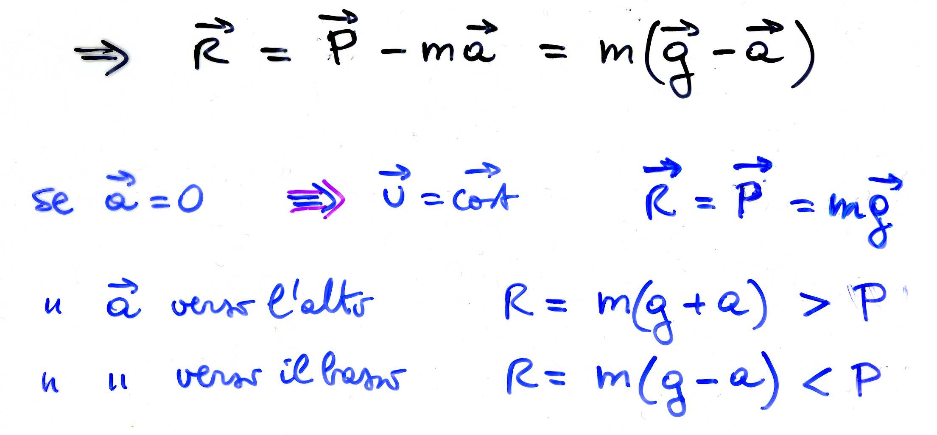
Peso e peso apparente (2)(*)
quindi il peso apparente sarà inferiore (superiore) a quello reale se l’ascensore accelera verso il basso (alto)
NB si noti che mentre m è costante, P può variare, per es. andando in montagna, in orbita o all’equatore si diminuisce di peso! (al polo si aumenta)
(*) facoltativo

Slide 62
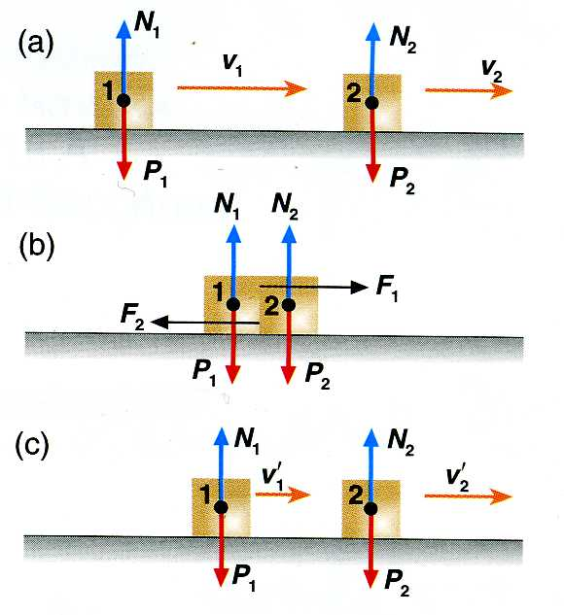
Sistemi isolati e conservazione q.d.m.
isolati: sistemi di 2 o più corpi che si scambiano forze, interne, che a 2 a 2 si elidono (risultante nulla)
es. corpi 1 e 2 su piano orizzontale senza attrito
su 1 agisce F₂ (dovuta a 2)
su 2 agisce F₁ (dovuta a 1)
F₁ = Δq₂/Δt; F₂ =Δq₁/Δt
ma F₁ + F₂ = 0
=> Δq₁/Δt + Δq₂/Δt = 0
ossia Δq₁ + Δq₂ = Δ(q₁ + q₂) = 0
la variazione della q.d.m. totale è
nulla, da cui ricavo
q₁ + q₂ = cost
urto fra due corpi

Slide 63
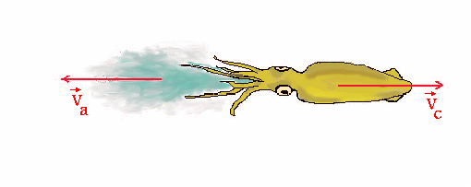
Conservazione q.d.m. (2)
se q_{i} e q_{i}’ indicano le q.d.m. prima e dopo l’urto, avrò
q₁’ + q₂’ = q₁ + q₂
m₁v₁’ + m₂v₂’ = m₁v₁ + m₂v₂
conservazione della q.d.m.: l’interazione fra due corpi non modifica la q.d.m - oppure – per un sistema isolato (soggetto a risultante nulla) la q.d.m. si conserva
es. locomozione di celenterati, motori termici a getto,
la q.d.m. iniziale è uguale zero
=> m_{a}v_{a} + m_{c}v_{c} = 0
da cui
v_{c} = - (m_{a}/m_{c})v_{a}
Notes:
Un vagone ferroviario di massa m1 = 0.3974E+05 kg si muove ad una velocità v1 = 9.218 km/h e va a urtare un altro vagone di massa m2 = 0.2784E+05 kg, che si sta muovendo nella stessa direzione con velocità v2 = 1.270 m/s. Nell'urto i due vagoni rimangono uniti. Trovare la velocità finale dei vagoni dopo l'urto.
Formula risolutiva: v = (m1·v1+m2·v2) / (m1+m2)
Velocità = 0.2029E+01 m/s
Una bilia, che scorre su un piano liscio orizzontale con una velocità v1 = 0.342E+03 cm/sec, urta un'altra bilia ferma. Nell'urto la prima bilia si ferma e la seconda, che ha una massa m2 = 0.119E+04 g, si mette in moto con una velocità v2 = 8.4 km/h. Calcolare la massa della prima bilia.
Dalla conservazione della quantità di moto: m1 = m2·v2 / v1
Massa bilia no 1 = 0.812E+03 g

Slide 64
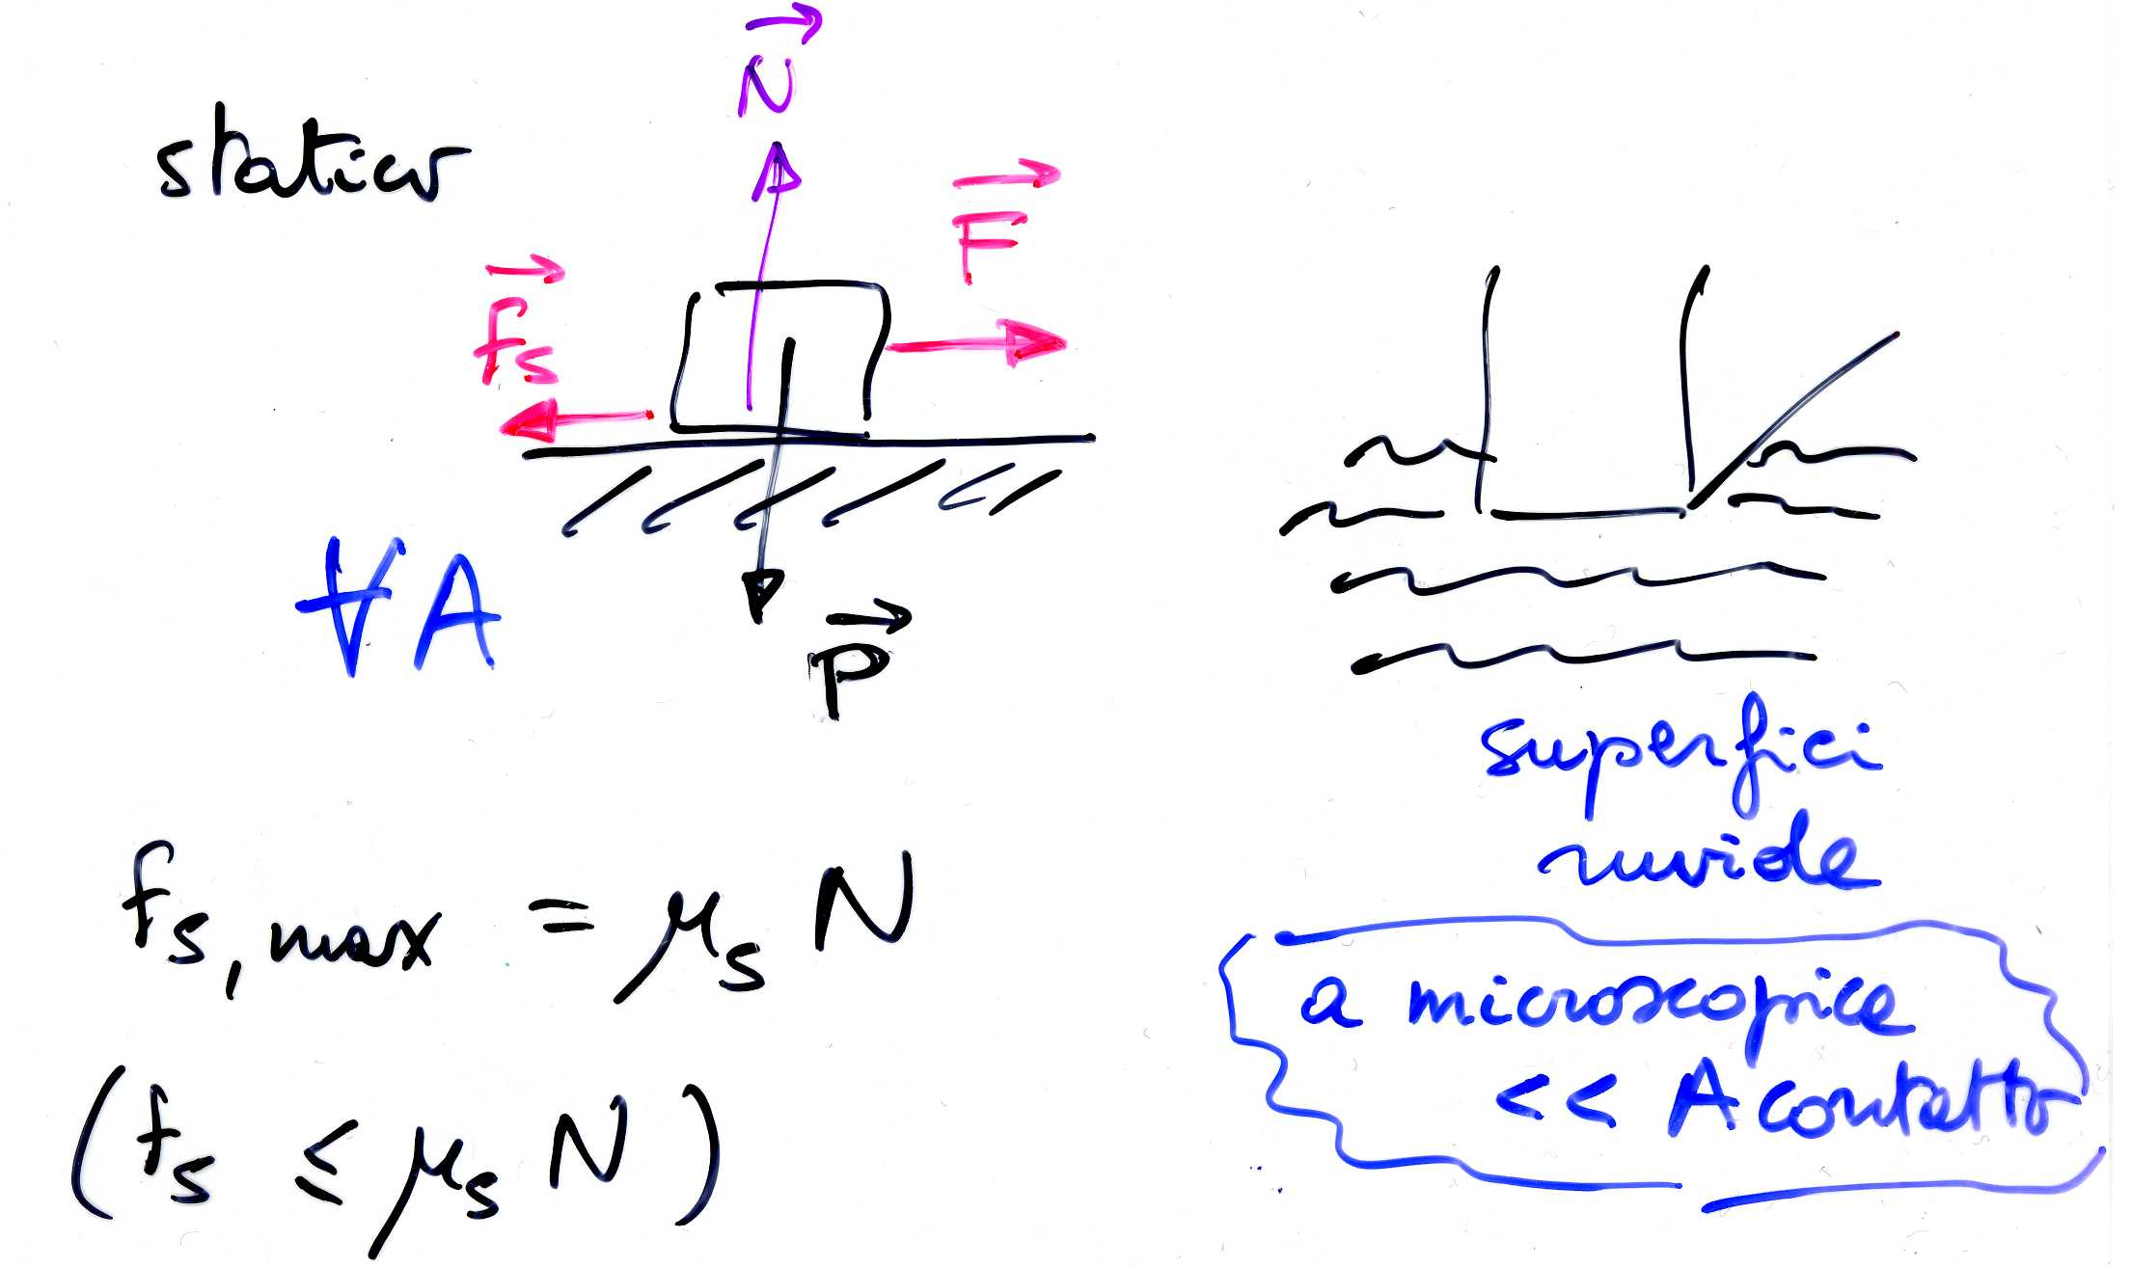
Forza d’attrito, leggi dell’attrito statico
consideriamo un corpo appoggiato su una superficie reale, se applicassi una forza in assenza di attrito il corpo dovrebbe comunque accelerare, invece non si muove finchè F ≤ μ_{s}N
attrito statico
(impedisce
l’inizio del moto)
l’a.s. non dipende
dall’area A di contatto
2) l’a.s. cresce fino
ad un valore max

Slide 65
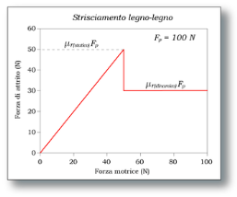
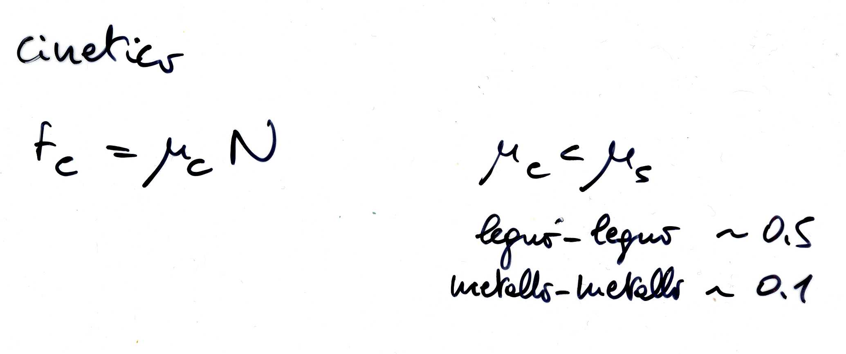
Attrito (2)
una volta superata la f_{s,max} il corpo è accelerato da una forza
F’ = F - f_{c} (dove f_{c} è un po’ inferiore a f_{s,max})
attrito
superfici lubrificate μ_{c} ≈ 0.05
attrito cinetico o dinamico
(agisce durante il moto)
0.3
0.4
in prima approssimazione
(per es. negli esercizi) si
può non distinguere fra f_{c}
e f_{s,max}, quindi µ_{c} = µ_{s} = µ
Notes:
il fatto che μ_{c} < μ_{s} si manifesta drammaticamente quando una macchina comincia a slittare in curva: si perde il controllo della macchina, in effetti bisogna considerare anche l’attrito volente (con coefficienti molto elevati 5-10 e con la ruota che e` istantaneamente ferma)
curva non rialzata: F_{c} = mv²/R = μ_{s}N = μ_{s}mg (conta l’attrito statico, perchè il pneumatico è instantaneamente fermo) → μ_{s} = v²/(Rg) che gioca il ruolo di tgα per la curva rialzata, ossia v²_{max} = μ_{s}Rg appena la macchina comincia a pattinare μ_{s} → μ_{c} e le cose peggiorano

Slide 66
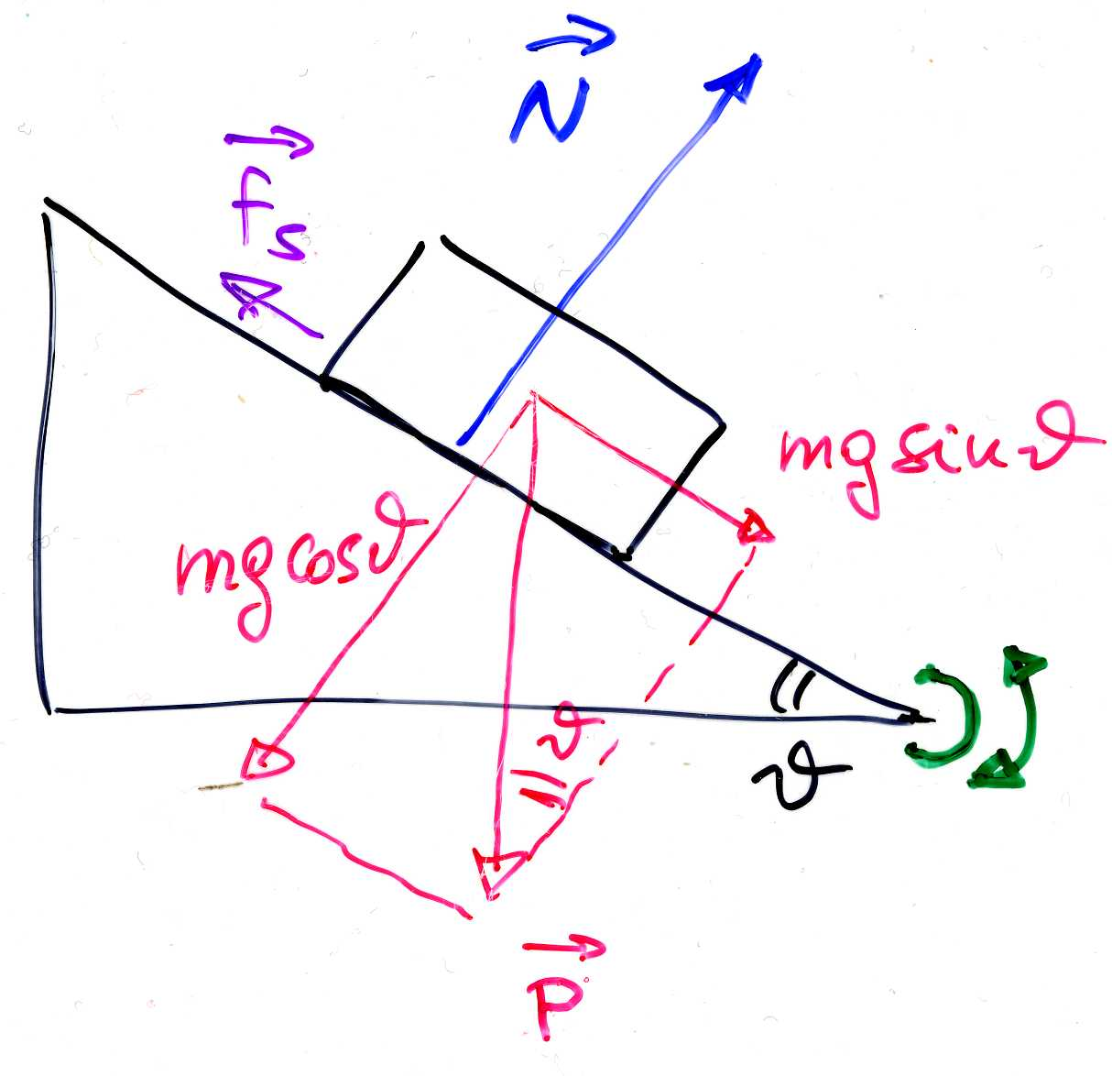
Misura del coefficiente d’attrito
si può usare un piano inclinato, ad inclinazione variabile: la forza peso è scomponibile parallelamente (Psinθ) ad ortogonalmente al piano (Pcosθ); solo la componente normale è equilibrata dalla reazione vincolare; basta quindi far crescere l’angolo θ per aumentare la forza motrice e, per un certo angolo critico, θ_{c}, il blocco comincerà a muoversi, quando mgsinθ supera la forza di attrito f_{s,max}

Slide 67
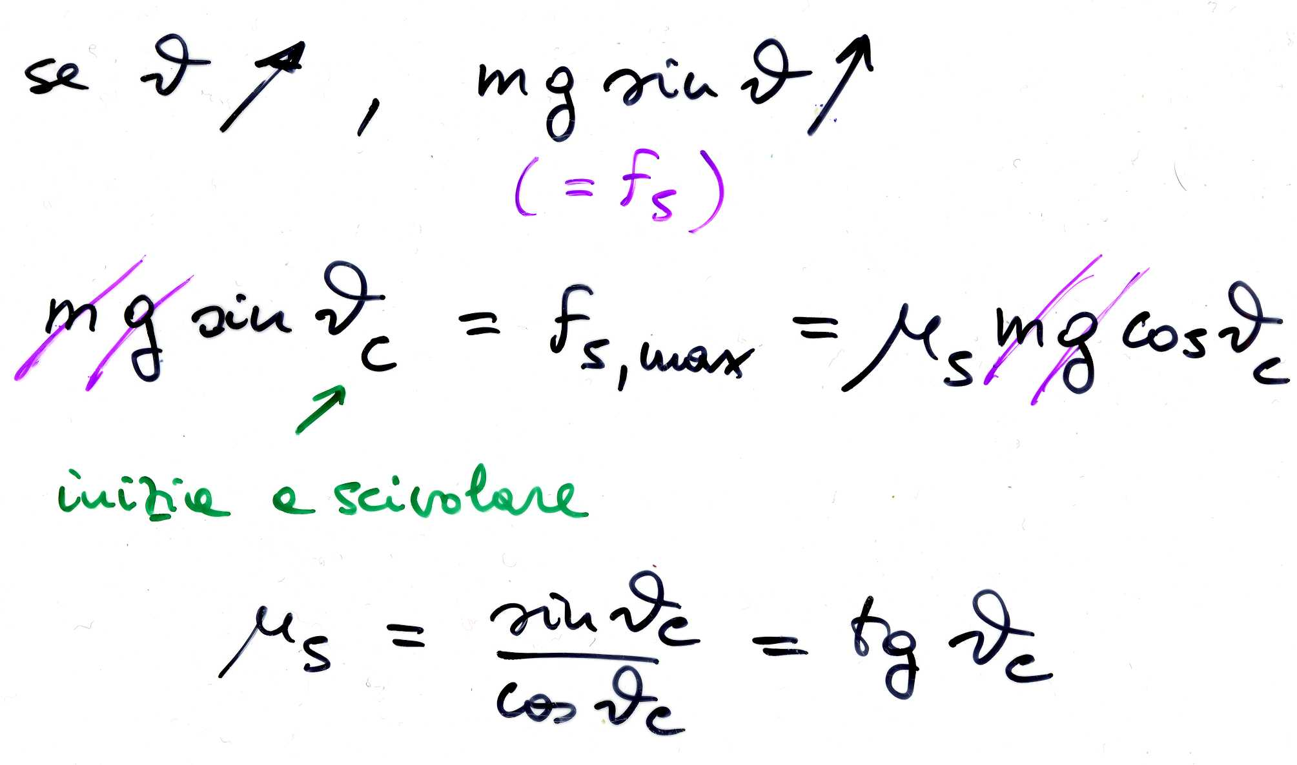
Misura del coefficiente d’attrito (2)
(1° quadrante!)
θ_{c} indica l’angolo critico, angolo per cui il corpo comincia a scivolare

Slide 68
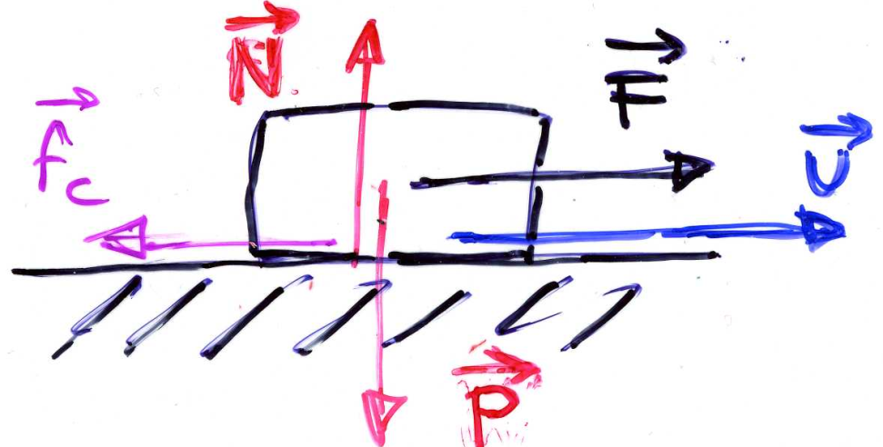
Eq. di moto in presenza di attrito
(senza attrito: a = F/m)
con attrito: a = 0 per |F|<f_{s,max} = µ_{s}N
ma = F + f_{c} per |F|>f_{s,max} ; f_{c} = µ_{c}N
f_{c} = - µ_{c}N v/v si oppone al moto
 ma = F - µ_{c}N
a = (F - µ_{c}N)/m <F/m
a = F/m - µ_{c}g
(l’ultima vale su un piano
orizzontale,
N = -P, N = mg)

Slide 69
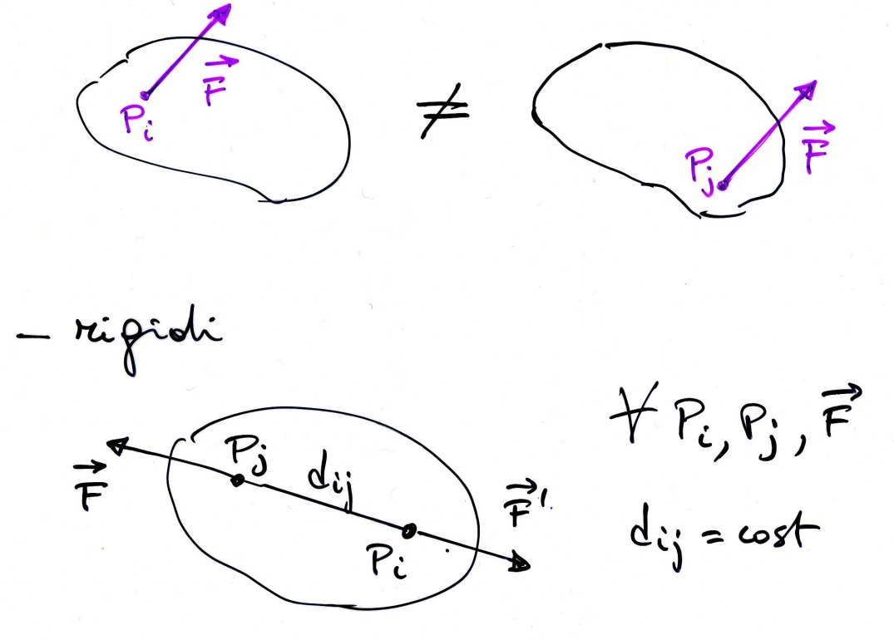
Corpo rigido
– per i corpi estesi, il punto di applicazione delle forze diventa importante
– def. di corpo rigido
– sperimentalmente: 1) due F uguali e contrarie lungo la stessa retta di applicazione in punti diversi non alterano lo stato di moto del c.r.; 2) una F applicata ad un punto può essere spostata lungo la sua retta di applicazione senza alterarne gli effetti

Slide 70
Corpo rigido: risultante di forze parallele
aggiungo F’ e F” = - F’
( F’ a piacere, arbitraria)
traslo le risultanti in P: le componenti orizzontali si annullano, rimane la somma di F₁ e F₂
posso ritraslare la somma
in P’
la risultante è la somma
di F₁ e F₂ lungo P’P con
P₁,P₂ appartengono
al corpo; P,P’ non
necessariamente
P
P₁
x₁
x₂
P₂
F’
F”
P’
F₁
F₂
(sfruttando le proprietà
dei triangoli simili)

Slide 71
Risultante di forze parallele (2), baricentro
posso riscrivere la rel. precedente come (forze parallele)
F₁x₁ = F₂x₂
se F₁ e F₂ sono antiparallele, la risultante ha per modulo la
differenza dei moduli, verso quello della F più grande, retta di
applicazione all’esterno dalla parte della F più grande, con
F₁x₁ = -F₂x₂
| F₁x₁|= |F₂x₂|
se si considera un corpo rigido esteso diviso in volumetti di massa m_{i} e di peso m_{i}g, nel limite in cui g è costante, la risultante di tutte le forze peso è il peso del corpo P = Σ_{i}m_{i}g = =gΣ_{i}m_{i} = mg che sarà applicato nel centro di gravità o baricentro (per un corpo omogeneo è il centro geometrico – in generale il b. può anche trovarsi fuori dal corpo)
x₁
F₂
F₁
x₂

Slide 72
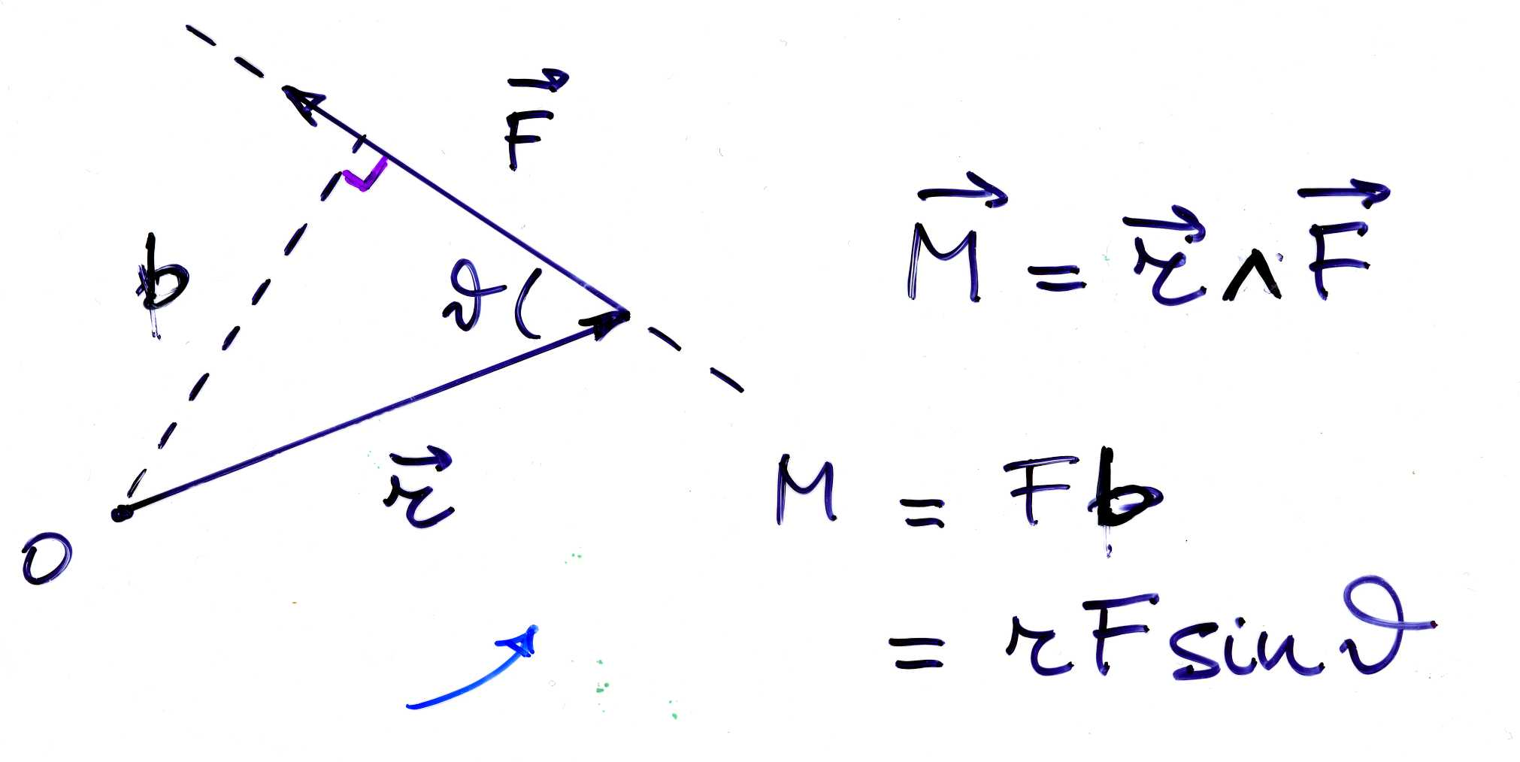
Momento di una forza rispetto a un punto
momento di F rispetto ad O (in
evidenza): il prodotto vettoriale
M = OP ∧ F
ossia
θ
M = r F
P
b, minima distanza fra O e la retta
di applicazione di F, è il braccio
modulo del vettore M = braccio•F:
M = rFsinθ = Fb
siccome sin(180º-θ) = sinθ
[Momento] = [LF] = [ML²T⁻²]
unità SI: N∙m
CGS: 1 dyne∙cm =
= 10⁻⁵ N∙10⁻² m = 10⁻⁷ Nm
il momento è perpendicolare
al piano individuato da r e F
NB M = 0 se r parall. F

Slide 73
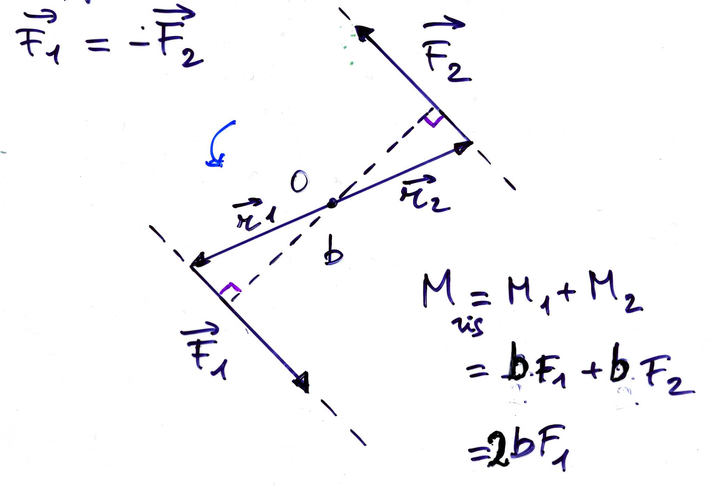
Coppia di forze
NB nel caso della
coppia di forze, il
momento della
coppia non
dipende dalla
scelta di O
θ
spostando O
lungo la linea
tratteggiata
si ottiene
sempre lo
stesso M_{ris}
etc.
modulo del momento risultante:
M_{ris} = r₁F₁sinθ + r₂F₂sinθ =
= bF₁ + bF₂ =
= 2bF₁
M₁ e M₂ sono perpendicolari
al piano individuato da r₁ e F₁
e sono paralleli (producono una rotazione nello stesso verso)

Slide 74
Condizioni generali di equilibrio di un corpo rigido
perchè il c.r. sia in equilibrio (permanga nel suo stato di moto
uniforme precedente):
la risultante delle forze esterne applicate al c.r. deve essere nulla
il momento risultante delle forze esterne applicate al c.r. deve
essere nullo
una risultante non nulla è causa di una variazione nel moto di
traslazione; un momento risultante non nullo causa le rotazioni

Slide 75
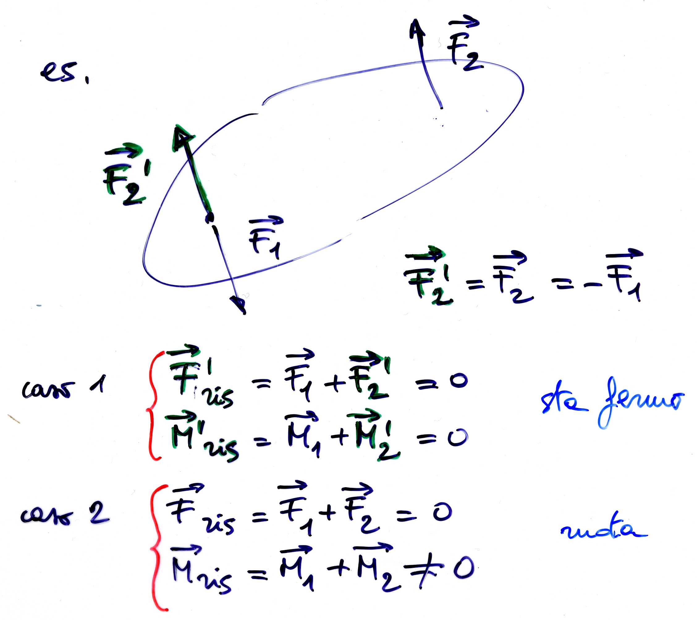
Condizioni di equilibrio (2), esempio
forze uguali e
contrarie, con
rette d’azione
uguali o diverse

Slide 76
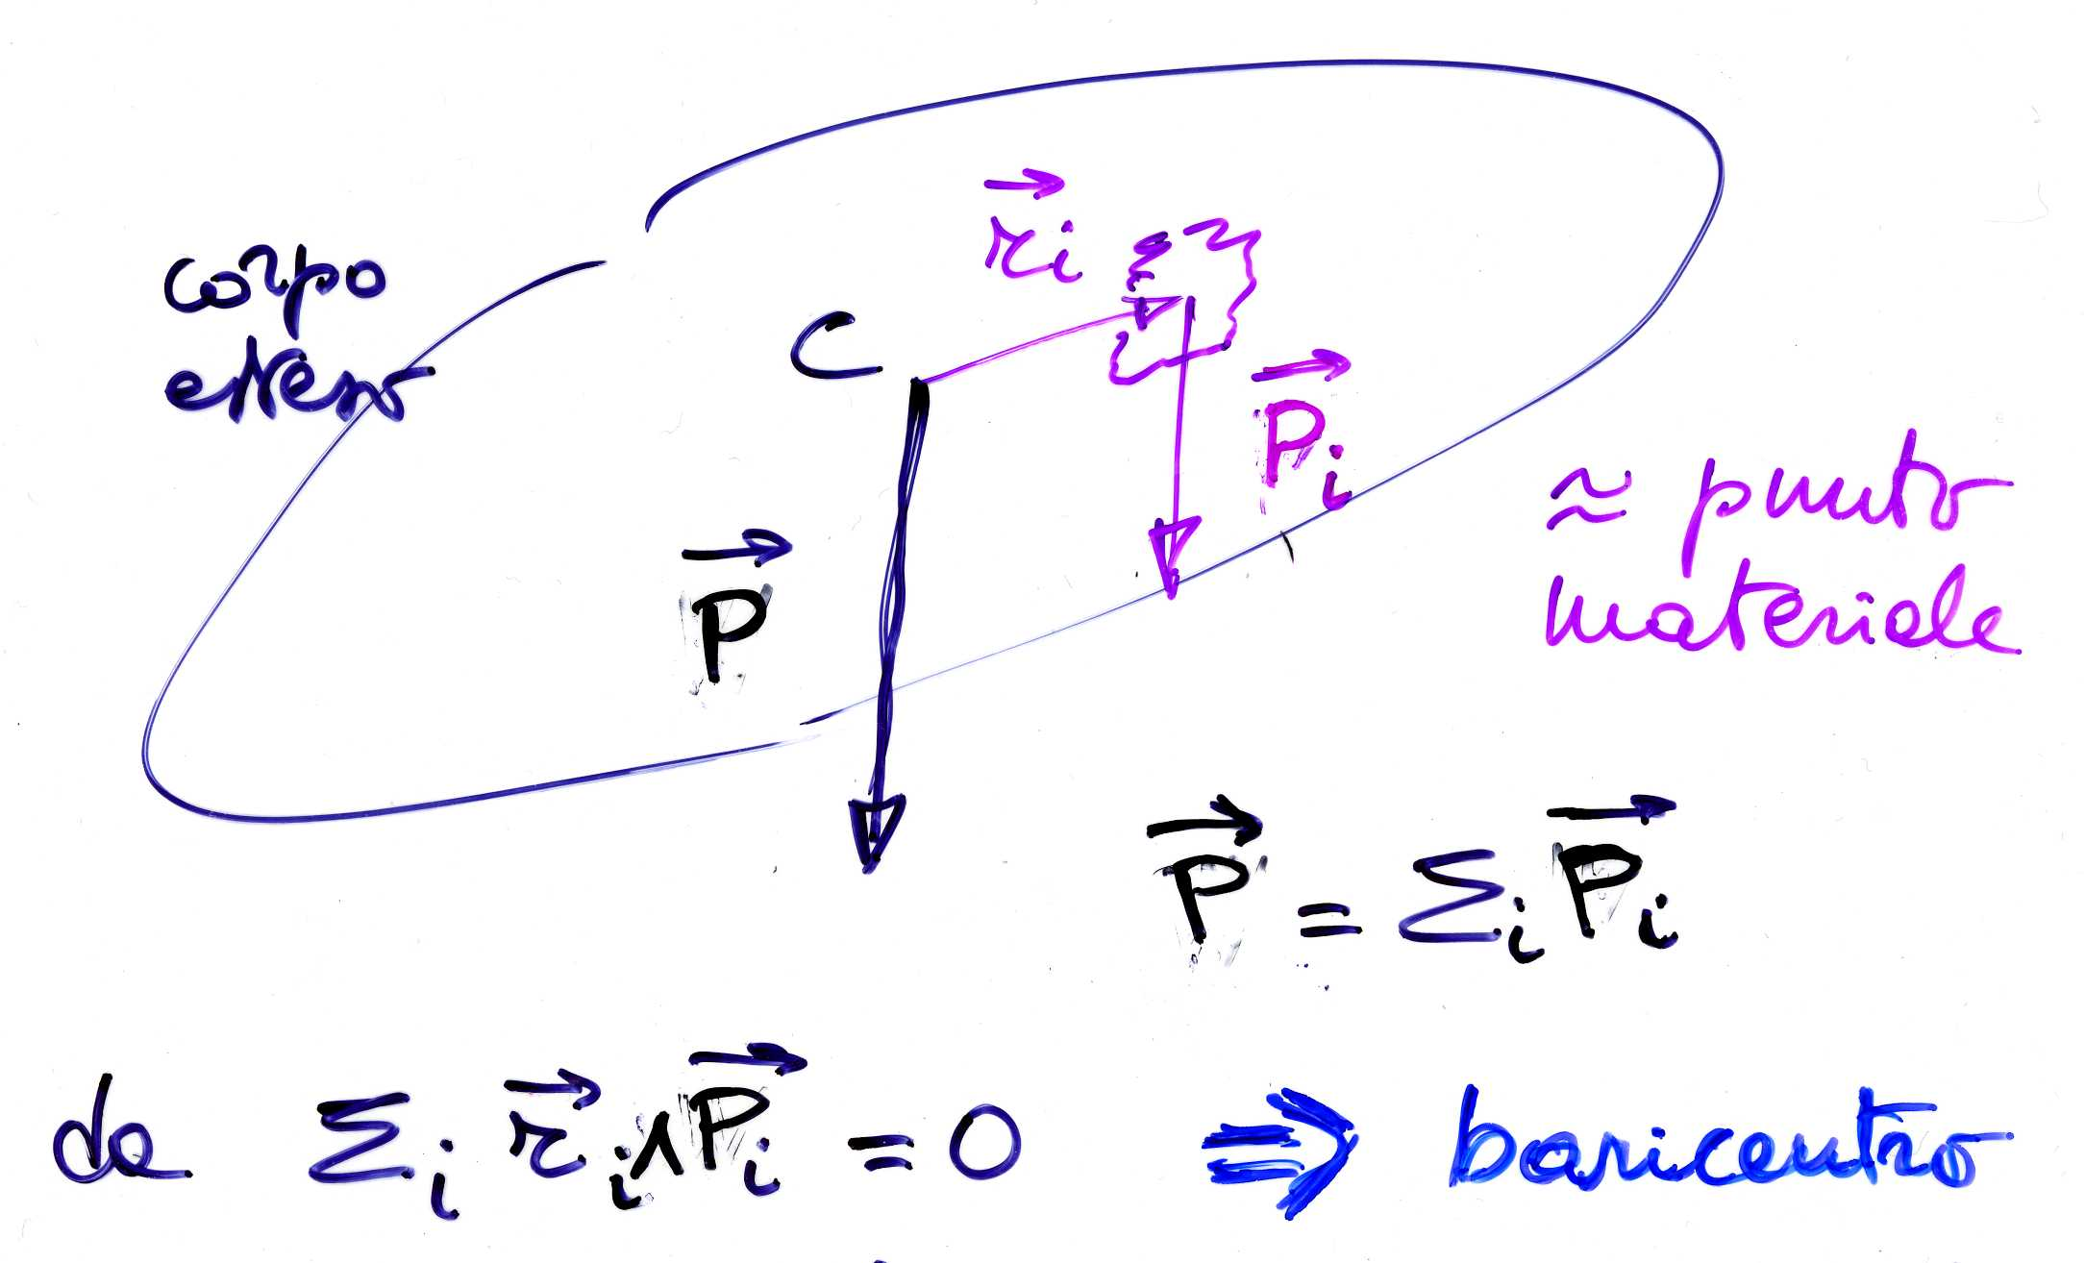
Centro di gravità o baricentro
in modo del tutto equivalente alla def. precedente, il baricentro è
individuabile imponendo che la somma dei momenti delle forze peso
(ottenuta scomponendo il c.r. in piccole parti) rispetto ad esso sia nulla

Slide 77
Es. di calcolo del baricentro
(per
simmetria
dei mom.)
ho usato la definizione di baricentro: la somma dei momenti rispetto al baricentro C deve essere nulla:
M₁ + M₂ = 0 M₁ = M₂
(i moduli sono uguali)
uguale al risultato
ottenuto a pag. 70
x₁/x₂ = F₂/F₁
x₁F₁ = x₂F₂

Slide 78
Tipi di equilibrio (asse fisso)
la componente mgcosθ è
annullata dalla reazione
del vincolo, invece mgsinθ
rappresenta una f. di
richiamo verso la posizione
di equilibrio (cf. pendolo)
mgsinθ
mgcosθ
θ

Slide 79
Tipi di equilibrio (2)

Slide 80
Leve
leva: c.r. che ruota attorno ad un asse fisso (fulcro) in modo che M_{F} (potenza) possa bilanciare M_{R} (resistenza)
M_{F} + M_{R} = 0 → M_{F} = -M_{R}
→ Fa = Rb → F/R = b/a con a,b rispettivi bracci
(vantaggiosa, se F<R)
leva di 1° tipo: fulcro O fra F e R
(R e F concordi)
leva di 2° tipo: R fra O e F
(R e F discordi)
leva di 3° tipo: F fra O e R
(R e F discordi)
O
●
R
a
b
F

Slide 81
Moto in generale
il moto di un c.r. libero in generale è scomponibile nel moto di traslazione del baricentro e nel moto di rotazione intorno al baricentro – per un c.r. con un asse fisso è possibile solo il moto di rotazione
ω
v
v
Caroline Kostner in pura traslazione
e in rototraslazione (Campionati Europei, 2007)
una giostra in pura rotazione
attorno ad un asse fisso:
stessa ω, diversa v = ωr,
diversa a_{c} = ω²r

Slide 82
Momento angolare e momento d’inerzia
p.m., si definisce momento angolare (o della q.d.m.) il vett.
L = r ∧ mv
L = mvr = (mr²)ω = Iω (poichè r e v sono ┴ nelle rotazioni)
il prodotto I = mr² si chiama momento d’inerzia (scalare) e gioca per le rotazioni il ruolo giocato della massa per le traslazioni
c.r. esteso scomposto in particelle m_{i}, r_{i}, v_{i} – stesse ω, α
L = Σ_{i}L_{i} = Σ_{i}m_{i}r_{i}²ω = ω(Σ_{i}m_{i}r_{i}²) = ωI (r_{i} e v_{i} perpendicolari)
I = Σ_{i}m_{i}r_{i}² = ∫r²dm momento d’inerzia (scalare)
ad es. anello di raggio r cost. I = r²∫dm = mr²
r
O

Slide 83
Momento angolare e momento d’inerzia (2)
dimensioni e unità del momento angolare
[Momento angolare] = [LQ] = [ML²T⁻¹]
unità SI: 1 kg m² s⁻¹ = 1 J∙s [joule (J) unità di energia]
CGS: 1 g cm² s⁻¹ = 1 erg∙s = [erg unità di energia]
= 10⁻⁷ J∙1s = 10⁻⁷ Js
dimensioni e unità del momento d’inerzia
[I] = [ML²]
unità SI: kg∙m²
CGS: 1 g∙cm² =
= 10⁻³ kg∙10⁻⁴ m² = 10⁻⁷ kg m²

Slide 84
Rotazioni: p.m. rispetto ad asse fisso (moto circolare generico)
circonferenza di raggio r, fisso, costante
quando P si muove lungo la circonferenza varia θ = θ(t) rad.! – (p.m. oppure disco, cilindro scomposti in particelle)
Δs = rΔθ OP = r
v = Δs/Δt = rΔθ/Δt = rω
a_{t} = Δv/Δt = rΔω/Δt = rα
a_{c} = v²/r = ω²r
se α = cost si può ricavare
ω² – ω₀² = 2α(θ – θ₀)
cf. v² –v₀² = 2a(x –x₀) [vedi p. 19]
v
Δs
P
●
O
●
r
Δθ
( α = 0 nel moto
circolare uniforme)

Slide 85
II principio per i corpi in rotazione
p.m., si parte da F = ma (F = ma = mrα) e si moltiplica vettorialmente a dx per r, si ha in modulo
M = rF = rma = rmrα = (mr²)α = Iα
c.r. esteso, analogamente avremo, dopo averlo scomposto in particelle,
M_{ris} = Σ_{i}M_{i} = (Σ_{i}m_{i}r_{i}²)α (poichè tutti gli M_{i} sono paralleli)
M_{ris} = Iα (cf. F_{ris} = ma)
possiamo riscrivere
M_{ris} = IΔω/Δt = Δ(Iω)/Δt = ΔL/Δt (I è cost.!)
se M_{ris} = 0 si ha
ΔL/Δt = 0, L = cost. (conservazione del momento angolare)

Slide 86
cons. momento angolare (es.)
pattinatrice su ghiaccio durante una piroetta: se chiude le braccia, I [= Σmr²] diminuisce e ω aumenta e viceversa (L è costante, M_{peso} = 0 rispetto all’asse di rotazione)
L = I₀ω₀ = Iω → ω = (I₀/I)ω₀
collasso stellare – stella con m = 2M_{S}, r₁ = R_{S} = 7·10⁵ km, T_{rot} = 10 g che collassa gravitazionalmente ad una stella di neutroni molto densa, stessa massa, r₂ = 10 km; quale sarà la nuova velocità angolare?
Assumiamo sfere uniformi: I_{i} = 2/5 mr_{i}² - il sistema è isolato, niente F_{est}: I₁ω₁ = I₂ω₂
ω₂ = ω₁(I₁/I₂) = ω₁(2/5mr₁²)/(2/5mr₂²) = ω₁(r₁²/r₂²) =4·10⁴rad/s
si può calcolare
OK?
v_{perif} = 4 10⁴ rad/s · 10⁴ m = 4 10⁸ m/s !! ci vorrebbe un
calcolo relativistico
Notes:
M_{s} = 1.988 10³⁰ kg R_{s} = 6.955 10⁸ m

Slide 87
Lavoro di una forza
forza cost. F applicata ad un p.m., spostamento finito rettilineo s del p.m.
L = F∙s = F s cosθ (= s∙F)
spostamento del punto di applicazione di F parallelo ad F: L = 0 se F = 0, s = 0, θ = 90°,270°
prodotto
scalare
s
θ
L > 0
s
L = 0
F
L < 0
s
F
F

Slide 88
Lavoro (2)
dimensioni del lavoro (stesse del momento di F)
[L] = [Fs] = [MLT⁻² L] = [ML²T⁻²]
unità SI: 1N∙1m = 1 joule = 1 J “
CGS: 1cm∙1dina = 1 erg “
1 erg = 10⁻² m ∙ 10⁻⁵ N = 10⁻⁷ J
(J e erg sono usate solo per lavoro, energia e calore)
Potenza: rapidità con cui è eseguito un lavoro
P = L /Δt (a v cost. P = F•Δs/Δt = F•v = Fvcosθ)
[P] = [ML²T⁻³]
unità SI: 1 J/s = 1 watt = 1 W; CGS: 1 erg/s
altra unità, cavallo vapore: 1 CV = 735 W = 0.735 kW
Notes:
1 HP = 745 W !

Slide 89
Lavoro di una forza variabile
forza variabile (mod.,direz.,verso), traiettoria curva;
dividiamo la traiettoria
in trattini Δs con F cost.
nel tratto (→ definiz.
precedente)
ΔL = F∙Δs = F Δs cosθ
per ottenere il lavoro totale:
L = ΣF∙Δs = ΣF Δs cosθ
in effetti a rigore:
L =lim_{Δs→0} ΣFΔs cosθ = ∫₁²F cosθ ds
(somma su ∞ tratti di lunghezza infinitesima ds)
Δs
F
F
θ
● 2
● 1
F

Slide 90
Lavoro di F_{ris} e energia cinetica
p.m. di massa m soggetto a F_{ris} = F cost, a = F/m => moto unif. accel; prendiamo Δt => Δx = x₂ - x₁ nella direzione. del moto; si ha
a(x₂ –x₁) = ½(v₂² –v₁²) [vedi p. 19]
L = F(x₂ – x₁) = ma(x₂ – x₁) = ½mv₂² - ½mv₁²
si definisce energia cinetica
K = ½mv² (sempre ≥ 0, poichè m ≥0 e v² ≥0)
il lavoro di F_{ris} uguaglia ΔK del p.m.
corpo di massa m, moto traslatorio (stessa v per tutti i punti): K = ½mv² ; sistema di forze agenti sul corpo che trasla (traiettoria retta o curva)
L_{ris} = ½m(v₂² –v₁²) = ΔK (teorema dell’energia cinetica)
lavoro totale delle f. agenti = variazione energia cinetica

Slide 91
Energia
energia = capacità di compiere lavoro (dimensioni, unità: le stesse del lavoro)
es.1 energia cinetica: corpo in moto (v, K) comprime una molla, L contro la f. elastica
es.2 sasso lanciato verso l’alto (v₀, K), L contro la f. di gravità
es.3 si lascia cadere un corpo da fermo (K = 0): l’energia cinetica raggiunta quando il c. tocca il suolo dipende dalla quota iniziale (energia potenziale) – moto unif. acc. v₀²=2gh
0
0
L < 0
mg
s
s
L > 0
½mv₀²
½mv₀²

Slide 92
Forze conservative
se il lavoro L delle f. dipende solo dalla posizione 1 (iniziale) e 2 (finale) e non dalla scelta del percorso 12:  forze conservative
le f. che dipendono solo dalla posizione sono conservative (in particolare le f. costanti sono conservative!)
esempi di f. conservative: f. peso P = mg, f. elastica F = k(x-x₀), f. elettrostatica F = qE, vedi più avanti, etc.
se le f. dipendono da t esplicitamente oppure anche implicitamente (ad es. attraverso v, f. di attrito (resistenza) dell’aria F_{a} = -cAv²(v/v), f. di attrito radente f = - μN(v/v), f. magnetica F = qv ∧ B, vedi più avanti, etc. ) non sono forze conservative

Slide 93
Forze conservative (2)
es. f. peso (costante), supponiamo di spostare una massa m da una quota h₁ ad una h₂, posso scegliere diversi percorsi: 12 (diretto), 11’2, 12’2 etc.
L₁₂ = P∙r = Pr cosθ = - mg(h₂-h₁)
L_{11’2} = L_{11’} + L_{1’2} = 0 + [- mg(h₂-h₁)] = - mg(h₂-h₁)
L_{12’2} = L_{12’} + L_{2’2} = - mg(h₂-h₁) + 0 = - mg(h₂-h₁)

Slide 94
Forze conservative (3)
il lavoro è sempre lo stesso, proviamo 13’32, 12 secondo una spezzata (a scalini), 12 secondo una curva continua ...
L_{13’32} = L_{13’} + L_{3’3} + L₃₂ = - mg(h₃-h₁) + 0 + mg(h₃-h₂) = - mg(h₂-h₁)
L_{12spezzata} = Σ(0 + [-mgΔh]) = - mg(h₂-h₁)
...
il lavoro dipende solo dalla
quota iniziale e finale, non
dal modo in cui si passa
da 1 a 2
h₂
h₁

Slide 95
Energia potenziale
se F è conservativa (dipende solo dalla posizione) ho che L₁₂ è indipendente dal percorso e dipende solo dagli estremi (di conseguenza sarà anche L₁₁ = 0 sempre)
posso porre
L₁₂ = W₁ – W₂ = -ΔW
dove W è l’energia potenziale: il lavoro da 1 a 2 è = – (la variazione dell’energia potenziale)
NB si definisce solo la variazione dell’e.p., non il suo
valore in assoluto
ad es. f. peso
W(h) – W(0) = - L_{0h} = mgh
se, arbitrariamente, scelgo W(0) = 0, ho W(h) = mgh
[ma qualsiasi altra scelta andrebbe bene lo stesso: ΔW = W₂-W₁ = = W₂’ - W₁’ = (W₂+c) - (W₁+c) = W₂+c - W₁-c con c cost.]

Slide 96
Conservazione dell’energia meccanica
p.m. o corpo soggetti a f., posso definire in genere
E = K + W
energia totale meccanica, somma di e. cinetica ed e. potenziale (con L₁₂ = K₂ – K₁, lavoro della f. risultante, vedi p. 90), scalare
se le f. sono conservative avrò
L₁₂ = K₂ – K₁ = W₁ – W₂
da cui
K₂ + W₂ = K₁ + W₁ = cost. (= E₀)
oppure
ΔE = 0
legge di conservazione dell’energia totale meccanica

Slide 97
Conservazione dell’energia meccanica (2)
ad es.1 f. peso / caduta libera, si parte con v = 0 dalla quota h
E(h) = K(h) + W(h) = 0 + mgh = mgh (= E₀)
E(0) = K(0) + W(0) = ½mv² + 0 = ½m∙2gh = mgh
genericamente, 0 ≤ y ≤ h
E(y) = ½mv_{y}² + mgy = mgh
ad es.2 moto di un p.m. di massa m attaccato ad una molla di costante elastica k, x allungamento della molla
E(x) = K(x) + W(x) = ½mv² + ½kx²(*) (= E₀)
E(0) = ½mv_{max}² (posizione di equilibrio, x = 0)
E(A) = ½kA² (massima elongazione, v = 0)
=> E₀ = ½mv_{max}² = ½kA²
(= E₀)
(*) vedi lucidi successivi

Slide 98
Lavoro della forza elastica
molla orizzontale, x = 0 a riposo,
data una f. deformante
x = F/k (F = kx, legge di Hooke)
f. elastica della molla F’
=> in una nuova posizione di equilibrio
F + F’ = 0; F’ = -F; F’ = -F = -kx
allunghiamo la molla da x₁ a x₂,
F’ passa da F₁’ = – kx₁ a F₂’ = – kx₂
F’ è variabile => uso F’ = (F₁’+F₂’)/2
L = F’ Δx = (– kx₁ – kx₂)/2∙(x₂ – x₁)
= – (½k x₂² – ½kx₁²) = – ΔW
F’
F
0
x
F’
x₁
x₂
F’₁
x
F’₂

Slide 99
En. potenziale elastica ed en. totale
en. potenziale della molla, allungamento x
W = ½kx²
a stretto rigore si sarebbe dovuto fare (il risultato è uguale)
L = ∫_{x1}^{x2}F’dx = – ∫_{x1}^{x2}kxdx = –k ∫_{x1}^{x2} xdx = – k/2 (x₂²-x₁²)
lancio un blocco di massa m contro la molla con velocità v₀ secondo x: comprimerà la molla fino a fermarsi – ponendo x₁ = 0, x₂ = A (v₁ = v₀ = v_{max}, v₂ = 0); trascuriamo gli attriti,
P ed N non fanno lavoro
L = –½kA² lavoro della f. elastica (molla)
ΔK = 0 – ½mv_{max}² variazione en. cinetica (blocco)
L = ΔK (teor. dell’en. cinet.) => ½kA² = ½mv_{max}²
si ha un trasferimento di energia dal blocco alla molla

Slide 100
En. totale sistema massa più molla
per due allungamenti generici x₁ e x₂ avrò
ΔK = – ΔW
½mv₂² - ½mv₁² = - (½kx₂² - ½kx₁²)
ovvero
½mv₂² + ½kx₂² = ½mv₁² + ½kx₁²
o anche
½mv(t)² + ½kx(t)² = cost (= E₀)
che è l’energia totale di un moto armonico nel tempo di periodo T = 2π/ω dove ω² =k/m
(se il blocco resta agganciato alla molla, si muoverà di moto armonico semplice in assenza di attriti)

Slide 101
Lavoro delle forze non conservative
es. considero un blocco, m = 2.04 kg, che si muove senza attrito su un piano sotto l’azione di F =15 N cost. per un tratto d = 2 m (lavoro Fd = 30 J)
L = -ΔW = K₂ –K₁
W(x) = -Fx + cost = F(d – x)
E₀ = 30 J; K cresce; W diminuisce di conseguenza
E(x) = K(x) + W(x) = E₀ = cost
se c’è attrito, ad es. μ_{c} = 0.5, dovrò includere il lavoro della f. d’attrito non conservativa, f = μN = μmg = 10 N, che si oppone al moto: L_{nc} = - fd = - 20 J
L = -ΔW + L_{nc} = K₂ –K₁
E(x) = K(x) + W(x) < E₀

Slide 102
Caveat
l’energia è uno scalare  direzioni ignote, ad es.
gli attriti con il mezzo circostante riducono l’en. totale meccanica che si trasforma in altra energia
Lindsay V. o Maria R.
Notes:
o Denise Karbon

Slide 103
Meccanica 3a parte
Elasticità

Slide 104
Trazione e compressione
i corpi reali non sono rigidi ma più o meno deformabili, il tipo di deformazione dipende da come si applicano le f.
si definisce sforzo la f. applicata su una superficie A divisa la superficie stessa
sforzo = F/A
[F/A] = [MLT⁻²L⁻²] = [ML⁻¹T⁻²]
unità SI: N/m² o pascal (Pa)
CGS: 1 dyne/cm² = 10⁻¹ N/m²
deformazione = ΔL/L (numero puro) adimensionale - la definizione di deformazione fa riferimento al tipo di sforzo: trazione (compressione) implica sforzo ortogonale alla superficie

Slide 105
Sforzo di taglio e di volume
taglio: forza parallela alla sup. A
sforzo = F/A
deformazione = Φ (adimensionale) con tgΦ = Δy/x
sforzo di volume (presente anche per liquidi e gas, senza forma propria)
sforzo = F/A = Δp (pressione)
deformazione = - ΔV/V

Slide 106
Legge di Hooke
per piccole deformazioni, entro il limite elastico => vale la legge di Hooke
sforzo ∝ deformazione
(cf. con F = kx, forza elastica)
es.: trazione,
taglio, sforzo
omogeneo
Notes:
Hooke (Robert) : (Wight, 1635- 1703) astronome et mathématicien anglais. En 1653, Hooke entra à Oxford où il rencontre Robert Boyle dont il devient l'assistant. Il sera le premier à imaginer exploiter le pendule pour déterminer l'accélération de la pesanteur. Il passa beaucoup de temps à étudier les déformations élastiques d'un corps (loi de Hooke en 1660), mais aussi à examiner les planètes et les interférences lumineuses. Son ouvrage micrographia présente l'ensemble de ses observations faites à l'aide de microscopes ou de télescopes. Il sera aussi l'un des premiers à imaginer une théorie ondulatoire de la lumière.

Slide 107
Legge di Hooke (2)
trazione/compress.
F/A = Y ΔL/L
(Y – modulo di
Young)
taglio
F/A = nΔΦ
(n – modulo di
rigidità)
elasticità di vol.
Δp = - B∙ΔV/V
(B – modulo
omogeneo)
Notes:
Young (Thomas) : (Milverton, 1773- Londres, 1829) physicien mais aussi médecin anglais et polyglotte à qui l'on doit des recherches en optique physique qui firent beaucoup pour l'établissement de la théorie ondulatoire de la lumière, la découverte des franges d'interférences lumineuses. Son dispositif expérimental a donné naissance aux fameuses fentes de Young (1801) chères aux responsables de TP d'optique. Il fit ses études successivement à Londres, Edinburgh puis Göttingen. En 1799 il s'installe comme médecin à Londres. Il mène alors une double carrière de médecin et de professeur de physique dans diverses institutions londoniennes. Philologue distingué il fut, en outre, l'un des premiers à déchiffrer les hiéroglyphes.
Modulo di Young (MPa = N/mm^2 ~ 0.1 Kgp/mm^2)
Yttrium iron garnet (IG) 2000000
Nanotubes (Carbone) 1100000
Diamant 1000000
Carbure de tungstène 650000
Fibre de C haut module 640000
Iridium 528000
Saphir 420000
Tungstène 406000
Alumine (Al2O3) 390000
Béryllium 240000
Fibre de C haute rèsist. 240000
Acier de construction 210000
Acier à ressorts 220000
Acier inoxydable 18-10 203000
Invar 140000
Bronze (Cu+9-12%Sn) Be 130000
Cuivre 124000
Aluminium 69000
Verre 69000
Soie d’araignée 60000
Granite 60000
Kevlar 34500
Graphite 30000
Marbre 26000
Calcaire (CaCO3) 20000 à 70000
Béton 20000
Plomb 18000
Radius 18600
Tibia 18100
Fémur/Humérus 17200
Piquant d’oursin 15000 à 65000
Brique 14000
Epicéa 13000
Chene 12000
Erable 10000
Cheveux 10000
Pin (le long du grain) 8960
Résines époxy 3500
Polystyrène 3000 à 5000
Papier 3000 à 4000
Plexiglas 2380
Nylon 2000 à 5000
caoutchoucs 700 à 4000
Rubber (small strain) 10 à 100
Soft butyl rubber 10
Vertèbre cervicale 230
Polyéthylène 200 à 700
Vertèbre lombaire 160
Cartilage 24 à 10
Peau 10 à 40
Collagène 6
Muscle 2 à 20
Dans le cas d'un matériau cristallin et certains matériaux amorphes, le module de Young exprime la « force de rappel » électrostatique qui tend à maintenir les atomes à distance constante. Il peut s'exprimer en fonction de la dérivée seconde du potentiel interatomique.
Dans le cas des polymères, c'est l'agitation thermique qui « tortille » la chaîne carbonée qui tend à maintenir la longueur de la chaîne constante. Le module de Young peut alors s'exprimer en fonction de l'entropie.
Cette différence de comportement est flagrante lorsque l'on considère l'influence de la température ; si l'on soumet une éprouvette à une charge constante :
lorsque l'on augmente la température, une éprouvette de métal s'allonge (dilatation), donc son module de Young diminue, tandis que l'éprouvette en polymère se raccourcit (les chaînes s'agitent, s'entortillent) donc son module de Young augmente ;
lorsque l'on diminue la température, on observe le phénomène inverse : l'éprouvette de métal se raccourcit (contraction) donc son module de Young augmente, tandis que l'éprouvette de polymère s'allonge (les chaînes sont moins agitées et se laissent étirer) donc son module de Young diminue.

Slide 108
Applicazione della legge di Hooke
=> ΔL = F∙L/(YA) = F/k con k=YA/L
quanto si deforma l’osso di una gamba?
Y_{osso} ~ 10¹⁰ N/m²
40 kg (su una gamba) => F ~ 400 N
L ~ 0.9 m (1/2 altezza)
A ~ 10 cm² ~ 10⁻³ m²
=> k = YA/L ~ 1.1 10⁷ N/m
ΔL = F/k ~ 3.6 10⁻⁵ m = 36 μm
(verifica a posteriori: ΔL/L ~ 4 10⁻⁵ piccolo, si può quindi ammettere che valga la legge di Hooke)

Slide 109
Applicazione delle leggi dell’elasticità
confronto formica-elefante sotto l’azione del proprio peso
assumiamo che siano fatti con lo stesso materiale, stessa resistenza al carico, stessa densità
ρ = M/V = M/L³
schematicamente prendiamo dei cubi, formica, area di base A = L² , M = ρV = ρL³
F/A = Mg/L² = ρL³g/L² = ρLg
elefante, L’ = nL, A’ = n²L², P = n³Mg n ~ 3000
F’/A’ = n³Mg/n²L² = n ρLg
se lo sforzo di rottura è lo stesso zampe (ossa) dell’e. devono essere molto più tozze di quelle della f.

Slide 110
Fine della
meccanica

